Slide 1
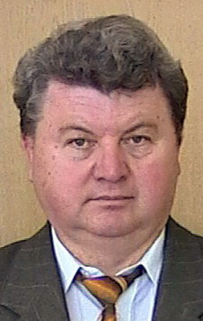
Комунальний заклад
Тернопільської міської ради
“Станція юних техніків”
ПОРТФОЛІО
керівника гуртка декоративно-ужиткового мистецва
ЛОМНИЦЬКОГО
Ярослава ТАРАСОВИЧА

Slide 2
Візитна картка
Дата народження 01.05.1955
Освіта вища, аспірантура
Посада керівник гуртка декоративно-ужиткового мистецтва
Педагогічний 39 років
стаж роботи 1 рік в СШ-11, СШ-3 на посаді вчителя креслення, малювання, астрономії
35 років викладач креслення, комп'ютерної графіки, ручної обробки металів, декоративно-ужиткового мистецтва, технічної творчості інженерно- педагогічного факультету
3 роки керівник гуртка
Наукові публікації 74 (123 друкованих аркуші)
Дипломні роботи 83 (керівництво)
Курсові роботи 128 (керівництво)
Категорія 10-й тарифний розряд
Курси підвищення
кваліфікації пройшов у 2016 р.

Slide 3
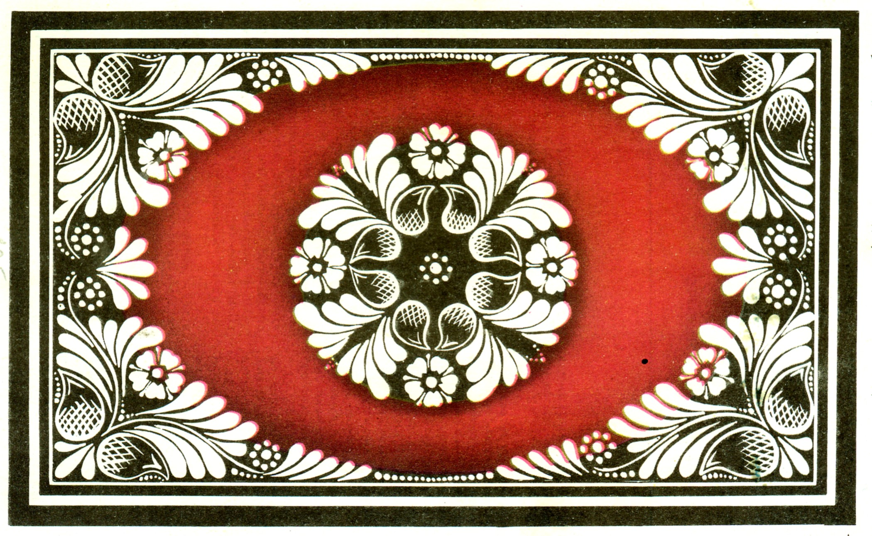
Розвиток творчої особистості дитини в процесі гурткової роботи
Провідна ідея: заняття у гуртку з використанням різбярських інструментів сприяє самодисципліні, концентрації уваги, самоорганізації, створенню ситуації життєвого успіху.

Slide 4
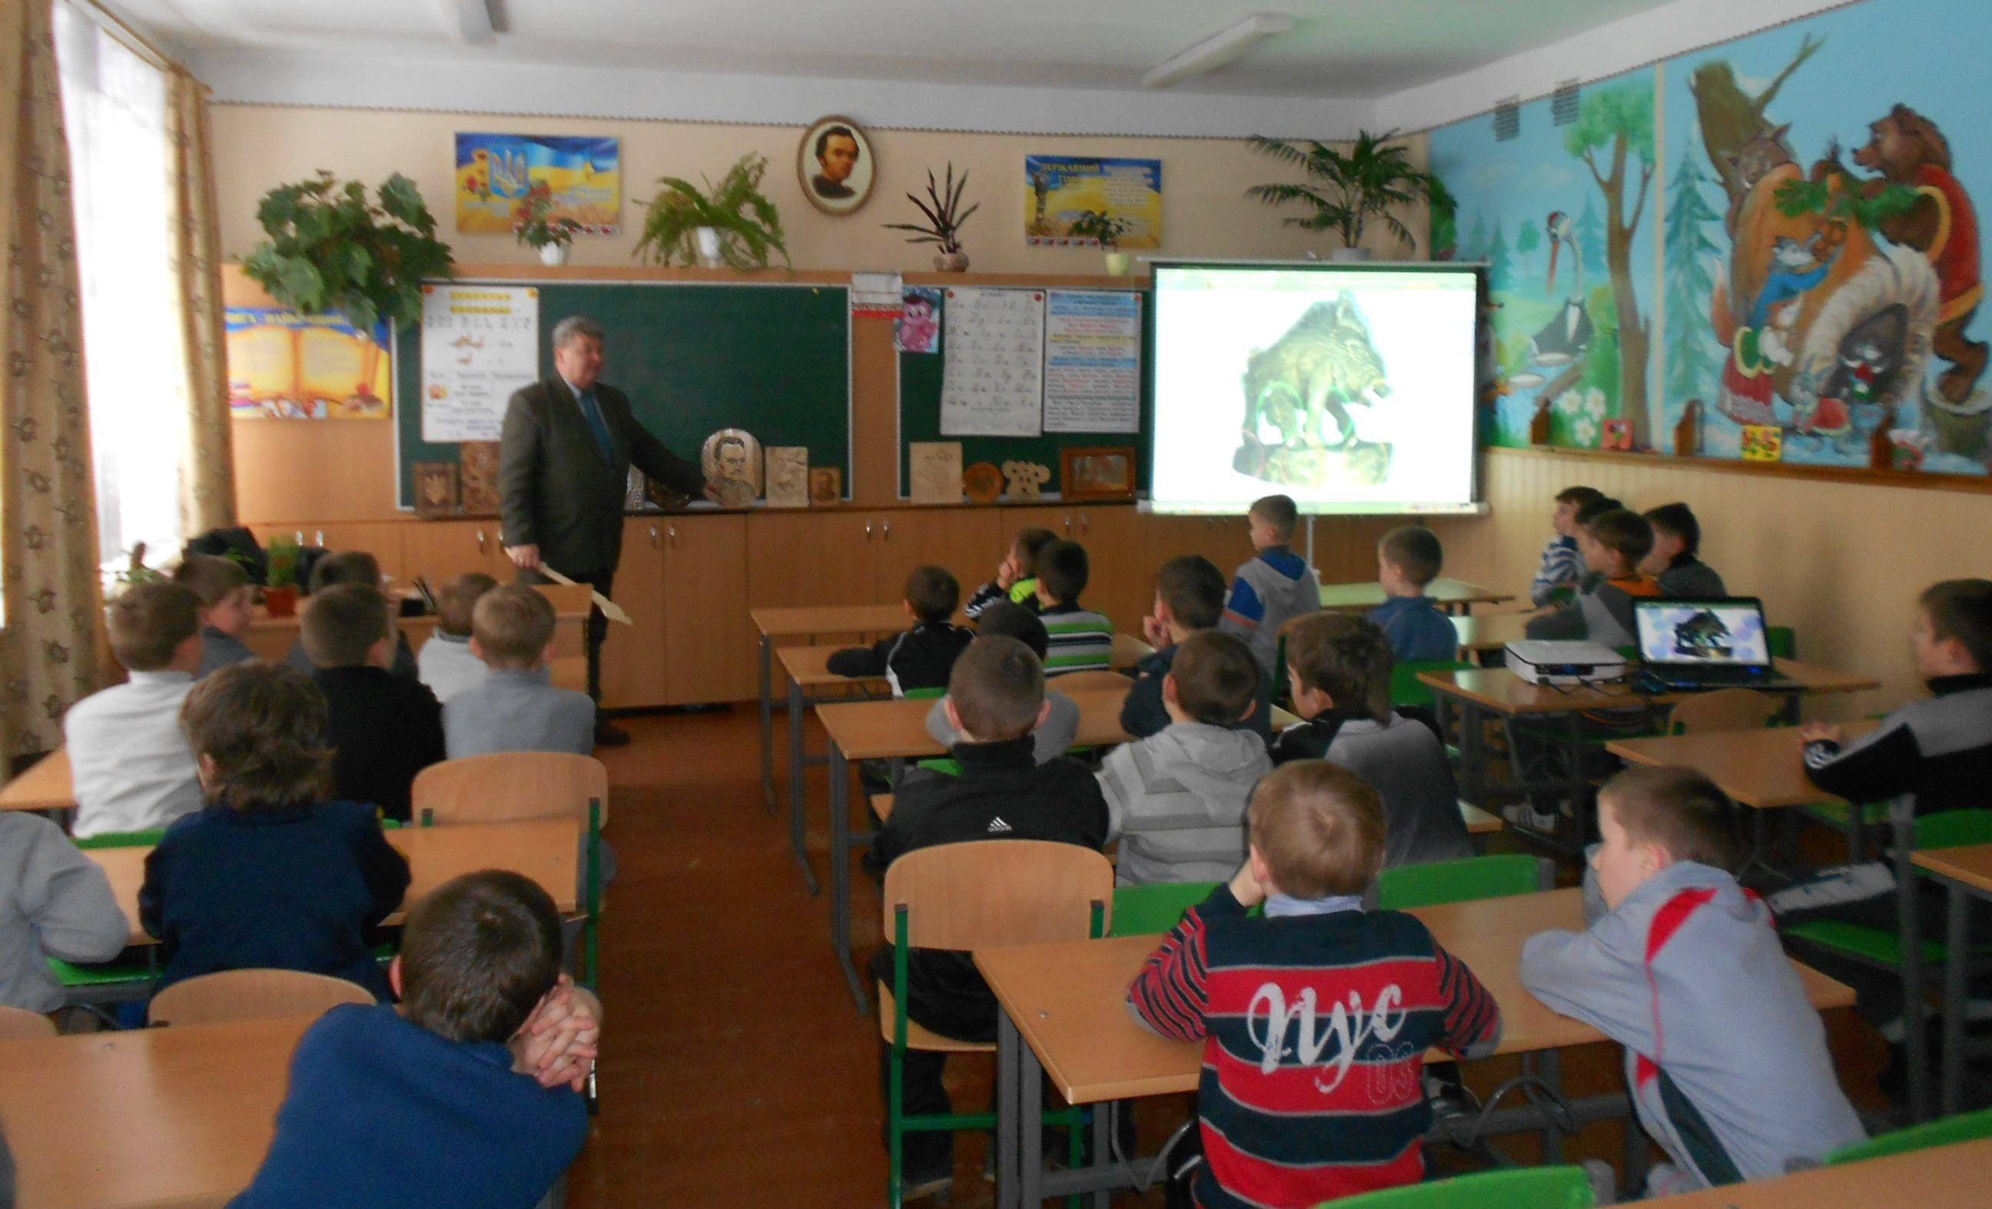
Візитна картка
Професійне кредо:
Навчаючи - виховувати

Slide 5
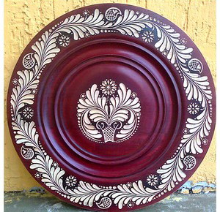
Основною метою моєї роботи є
Формування розвиненої особистості шляхом трудового і естетичного впливу
Оволодіння мистецтвом яворівського різьблення, розвиток естетичних почуттів, смаків
Досягнення оптимальної реалізації цілісного розвивального впливу навчання, виховання та освіти педагога та гуртківця
Оволодіння майстерністю виконання прийомів яворівського різьблення
Підготовка учнів до участі у конкурсах, виставках, змаганнях
Формування теоретичної та практичної бази знань з декоративно-ужиткового мистецва

Slide 6
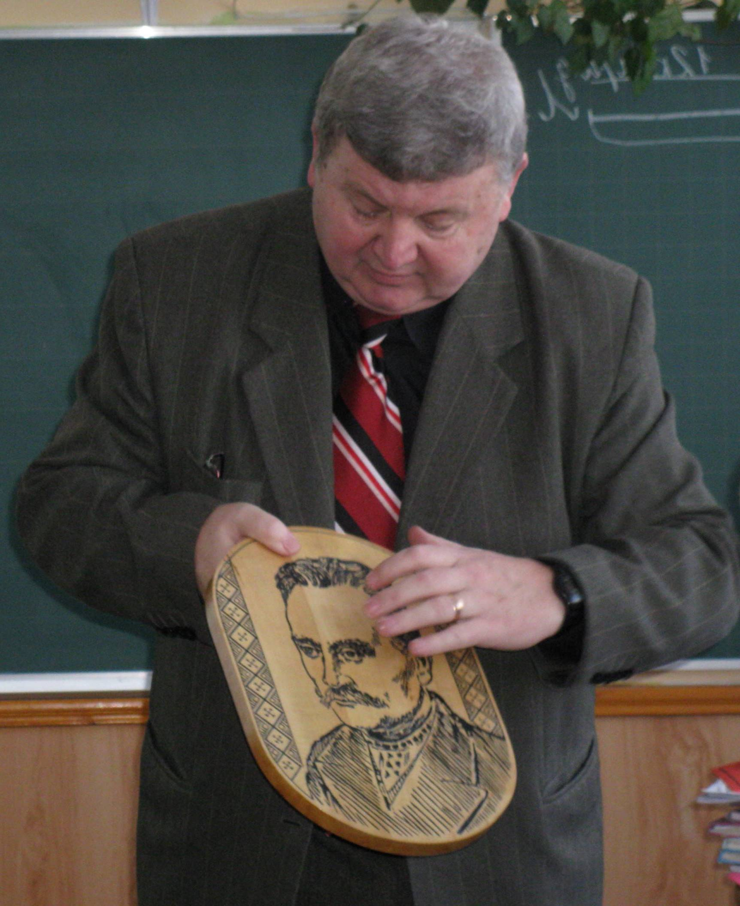
Основні завдання, які я ставлю у своїй діяльності
виявити нахили учнів і задовольнити потребу в естетичному вихованні;
розвинути почуття ритму, виразність прийомів, координацію рухів в процесі різьблення;
виховувати художній смак, уміння повноцінно сприймати мистецтво, зокрема декоративно-ужиткове.

Slide 7
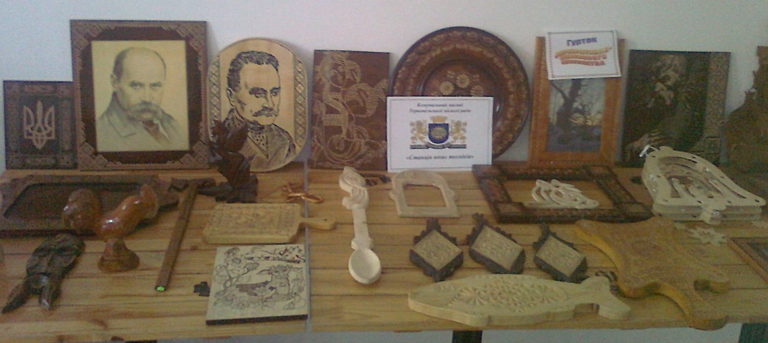
Педагогічні прийоми
Лови помилку
Щедра оцінка
Дитяче
журі
Рейтинг
Навчи іншого
Хто краще
Роби, як я

Slide 8
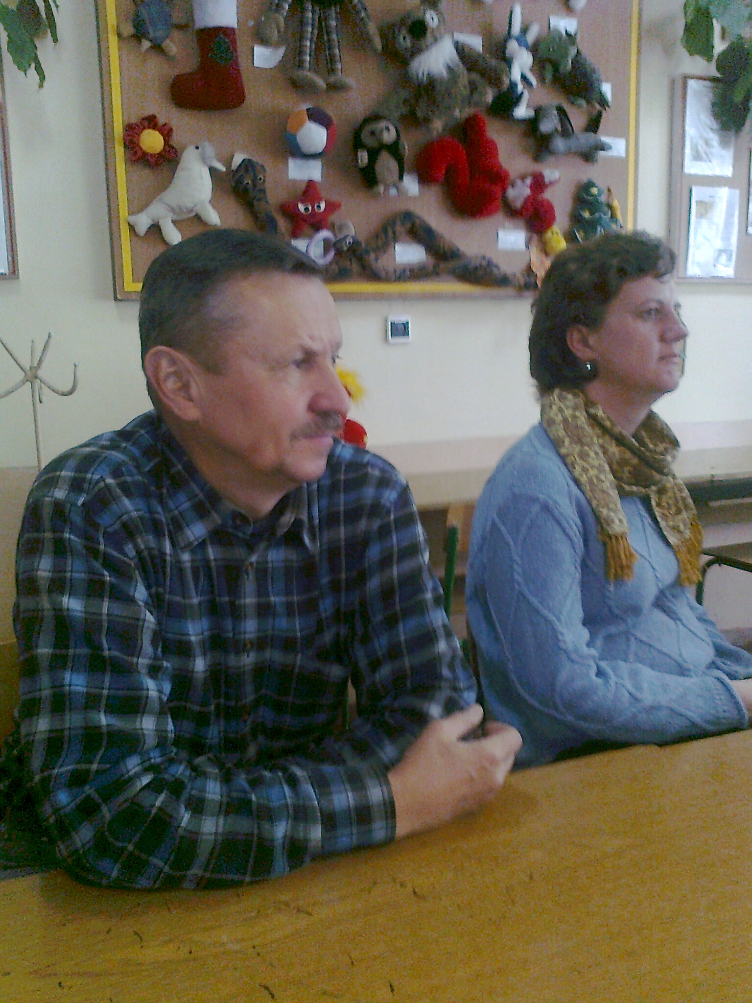
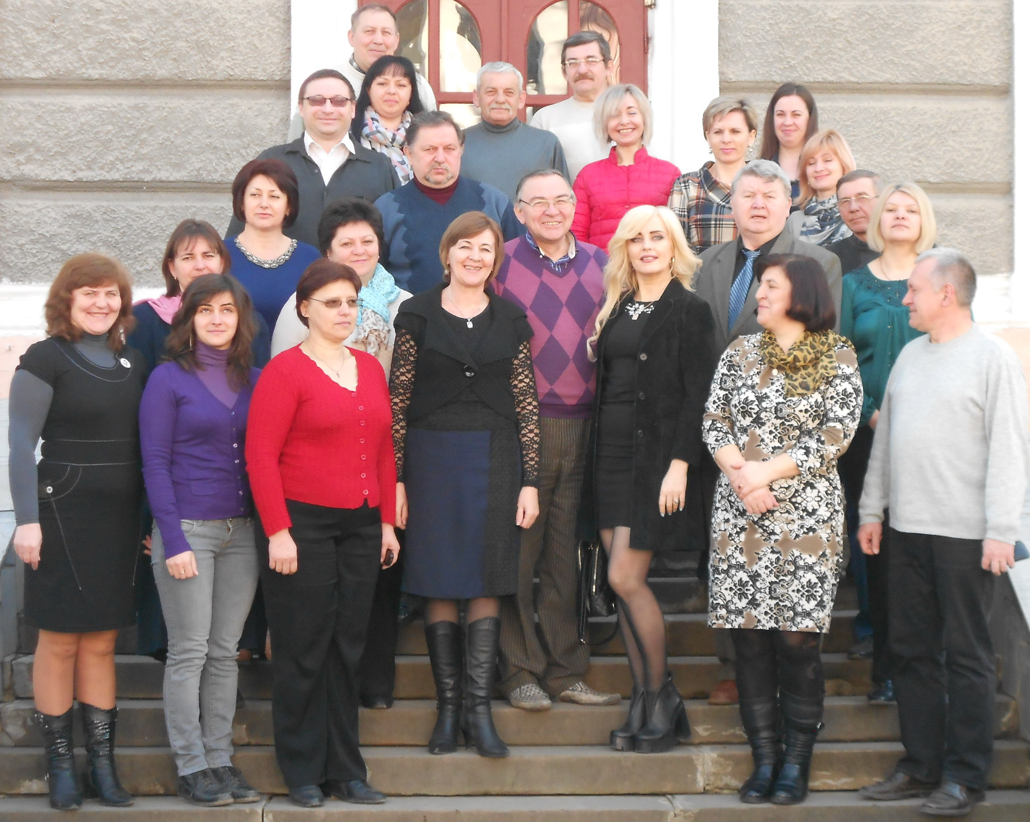
Майстер-класи

Slide 9
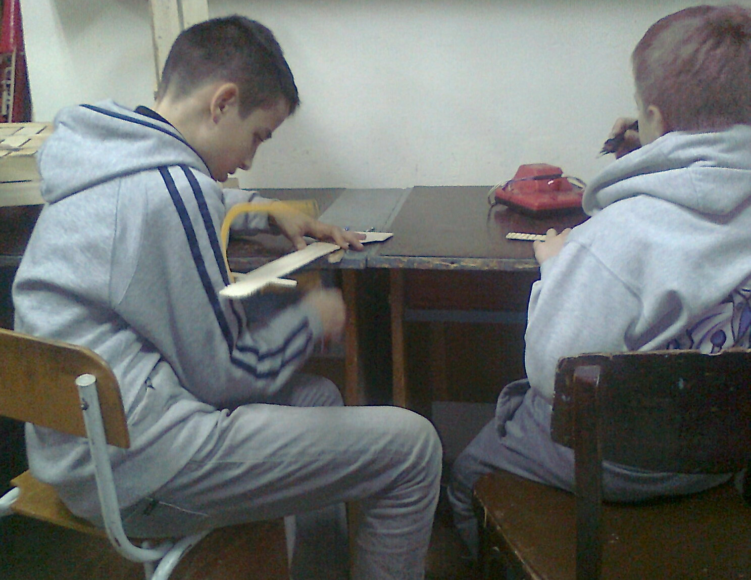
Тренування випилювання прямих ліній

Slide 10
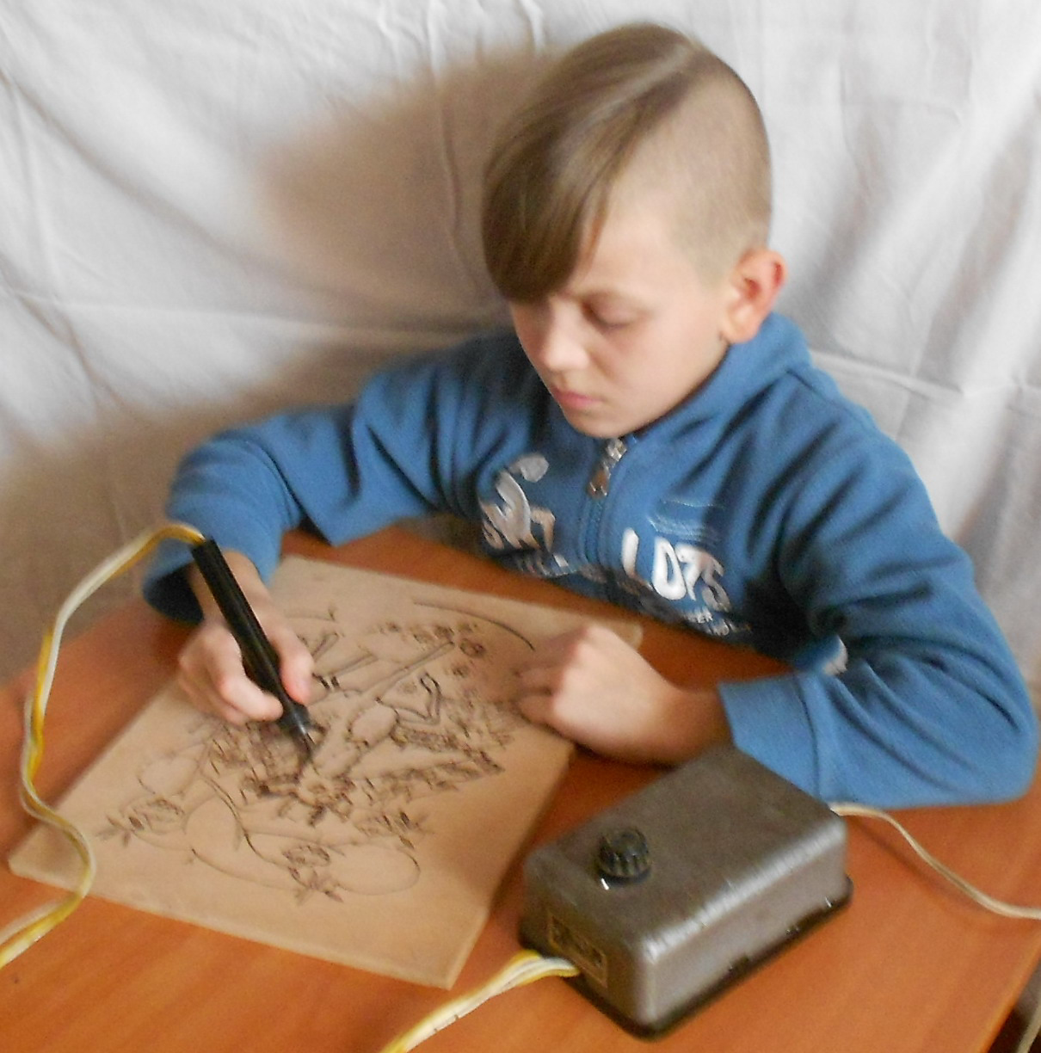
Тренування прийомів пірографії

Slide 11
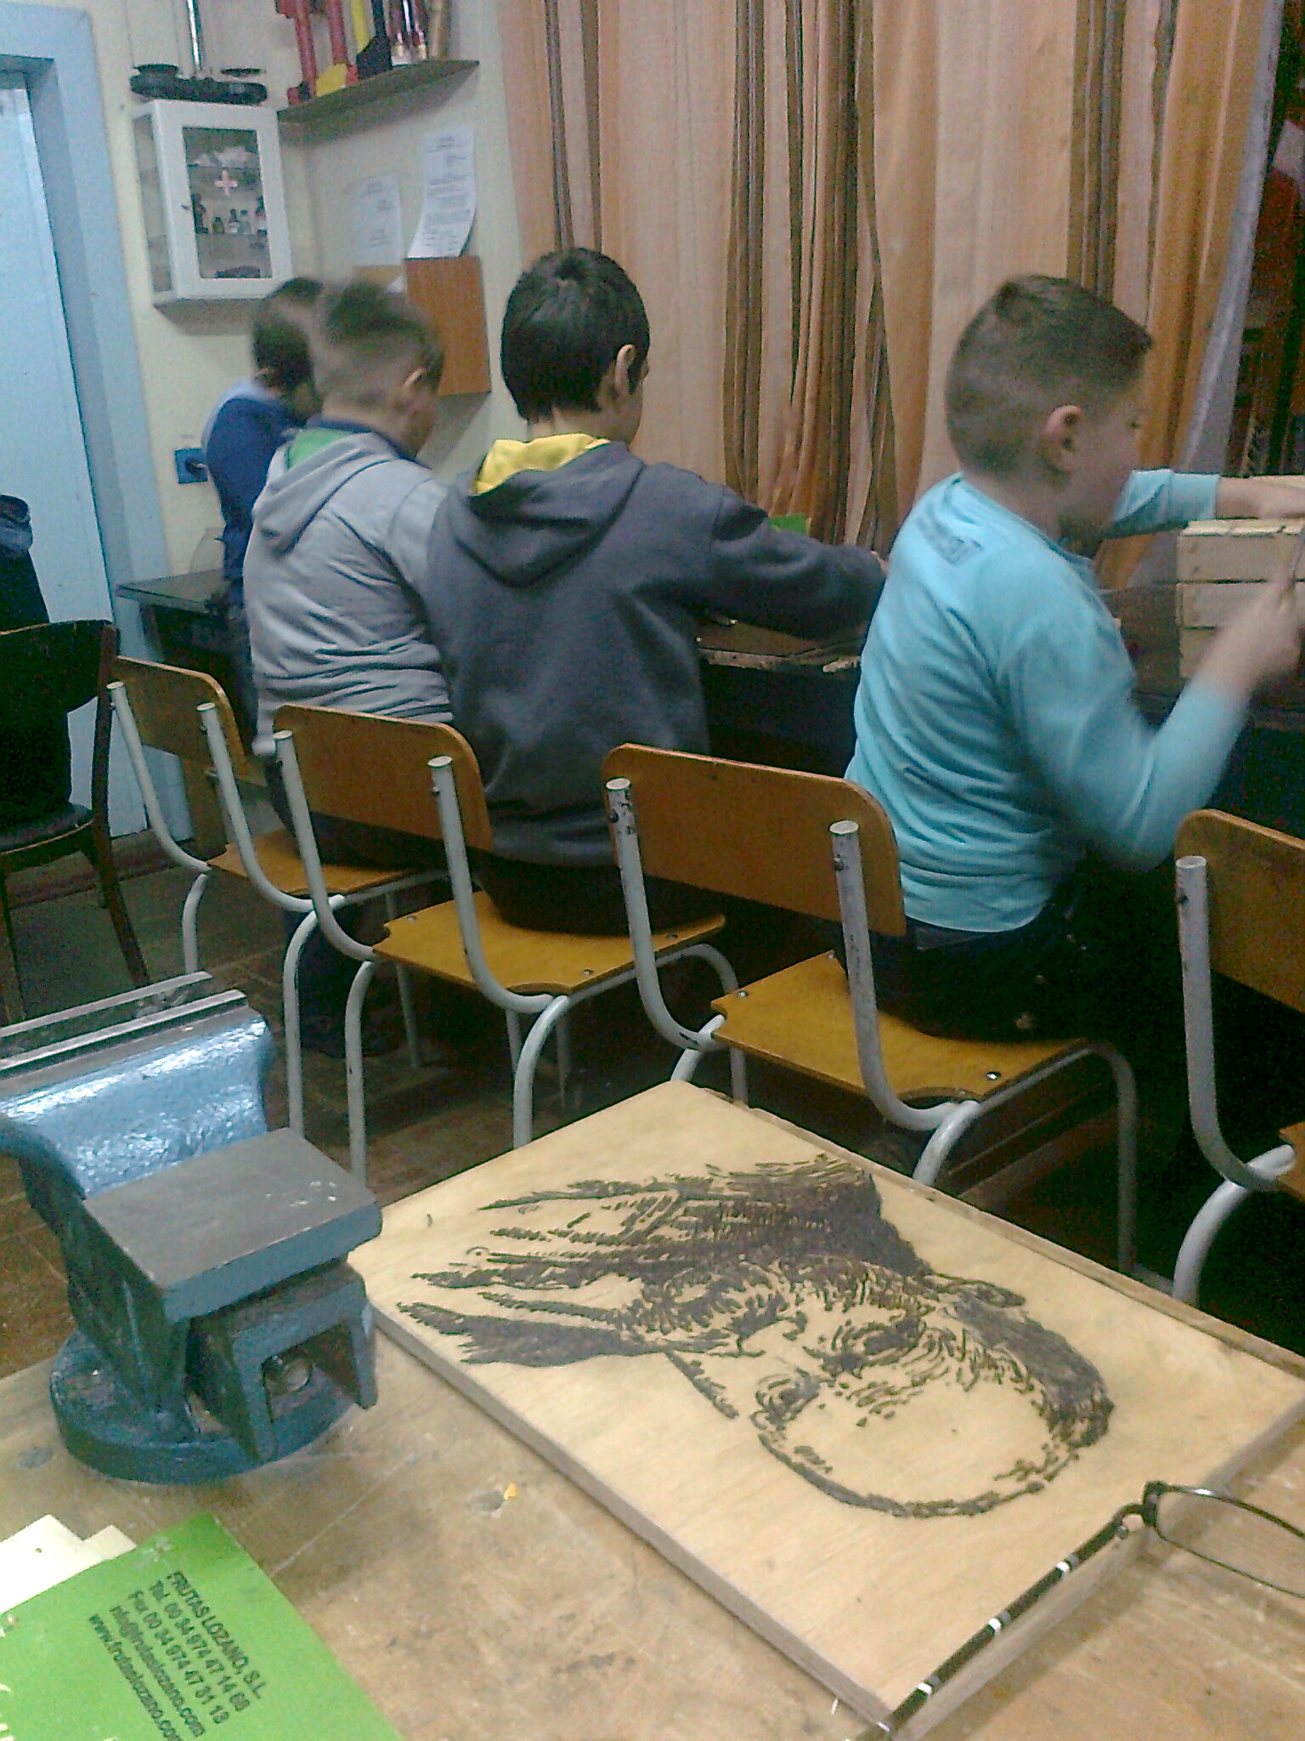
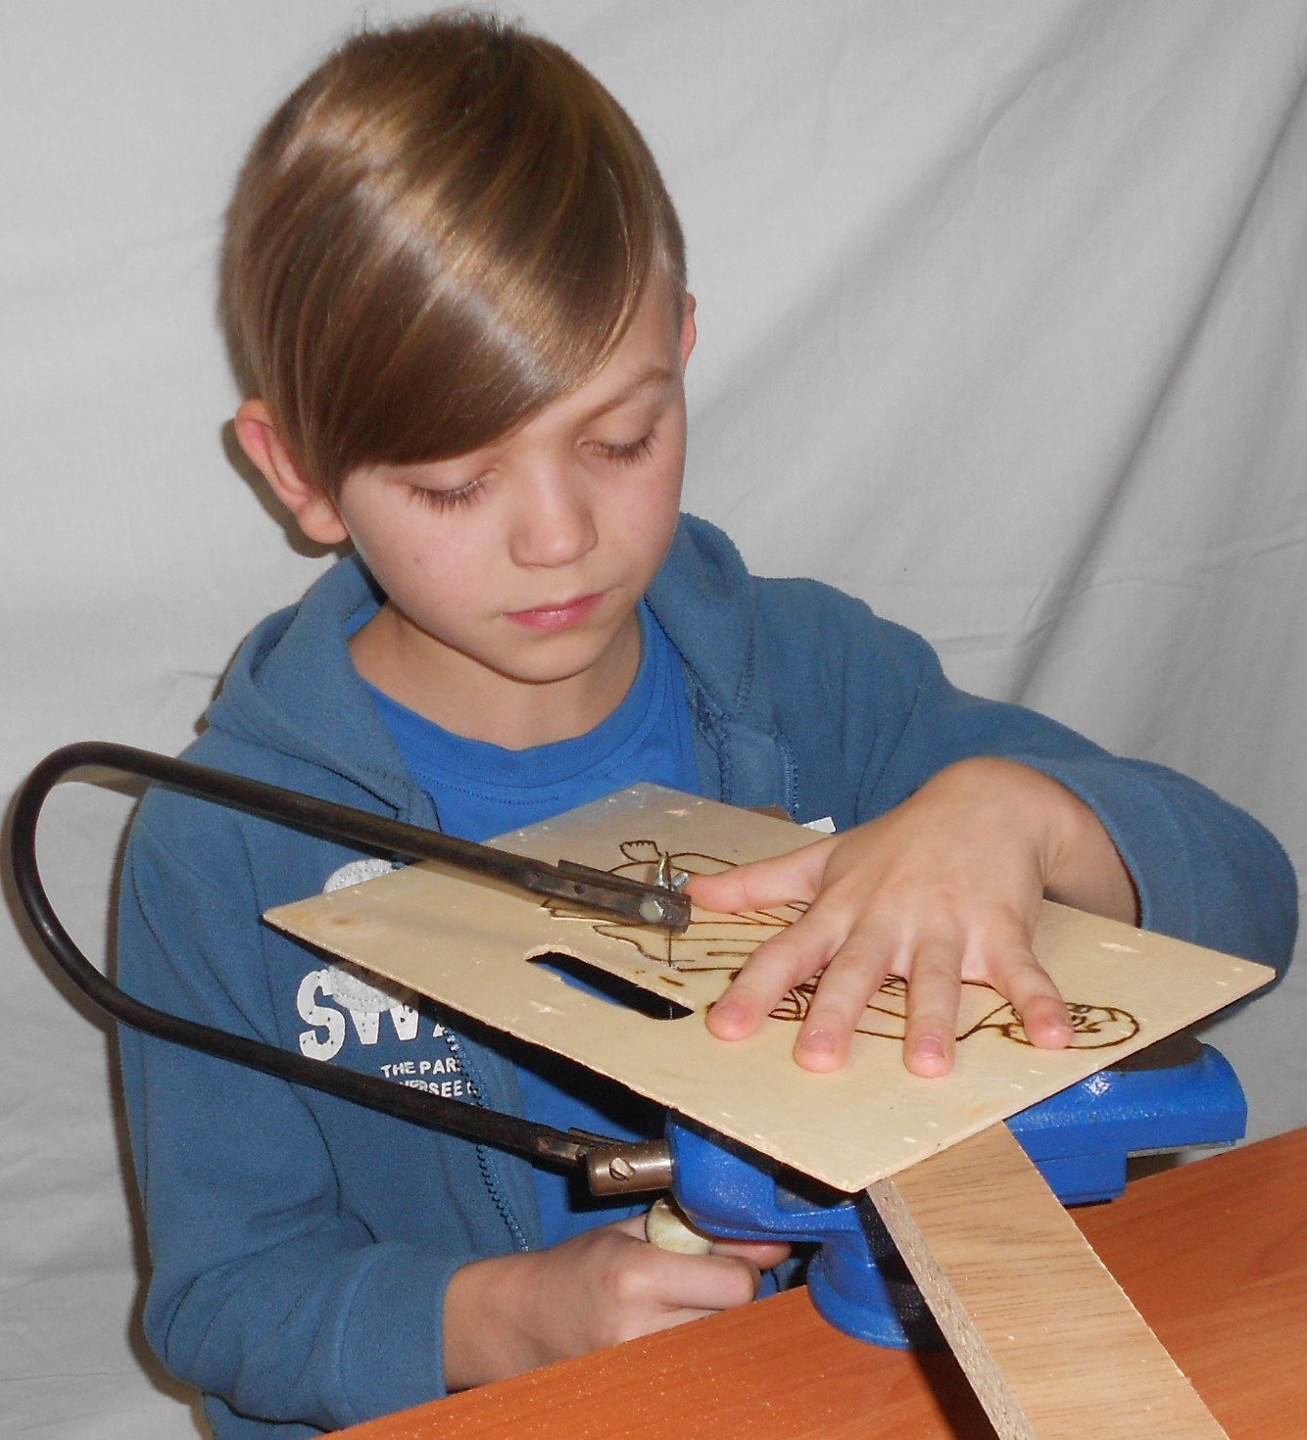
Виготовлення композиції для Різдва
“ШОПКА”

Slide 12
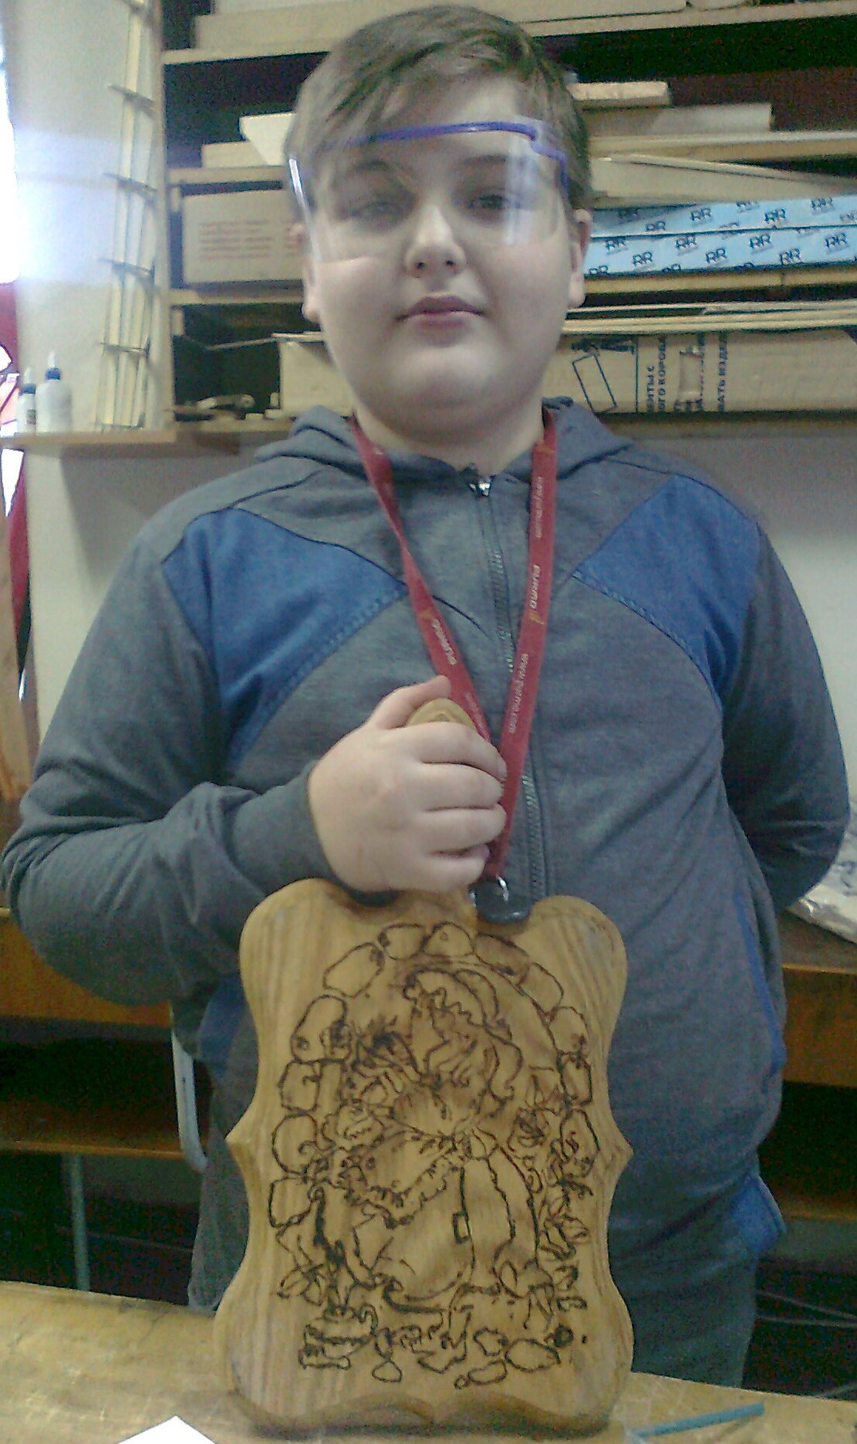
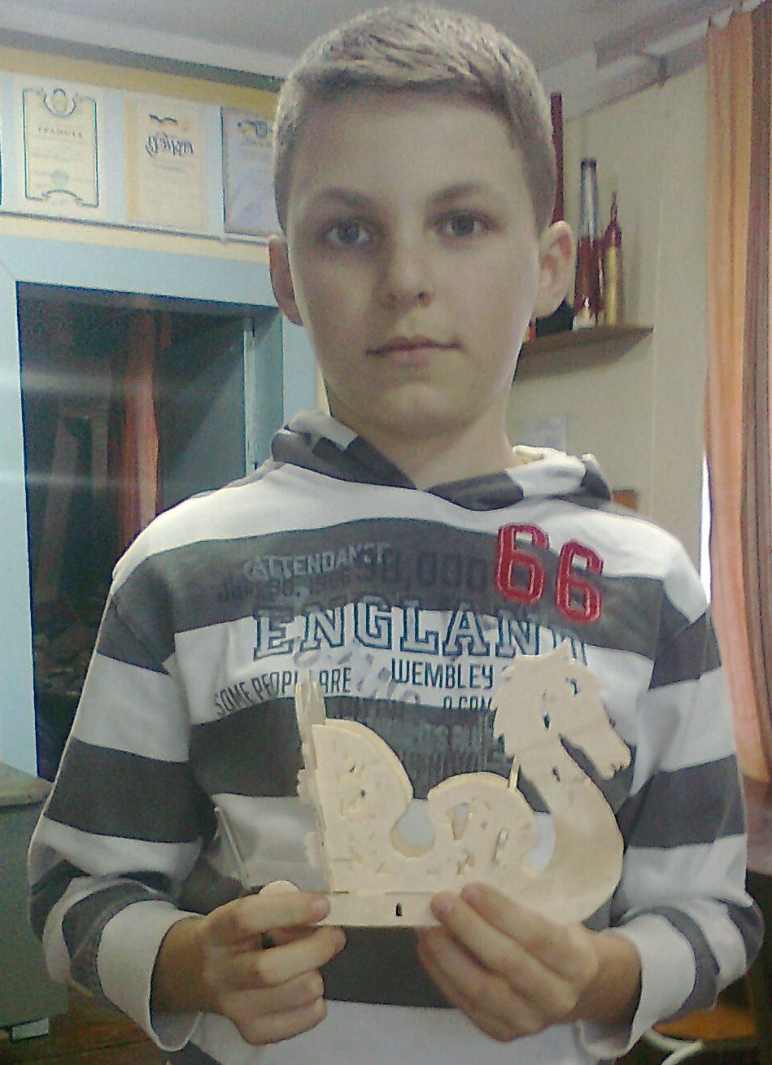
Виготовлення кухонної дошки Попелюшка і саночок для Снігурочки

Slide 13
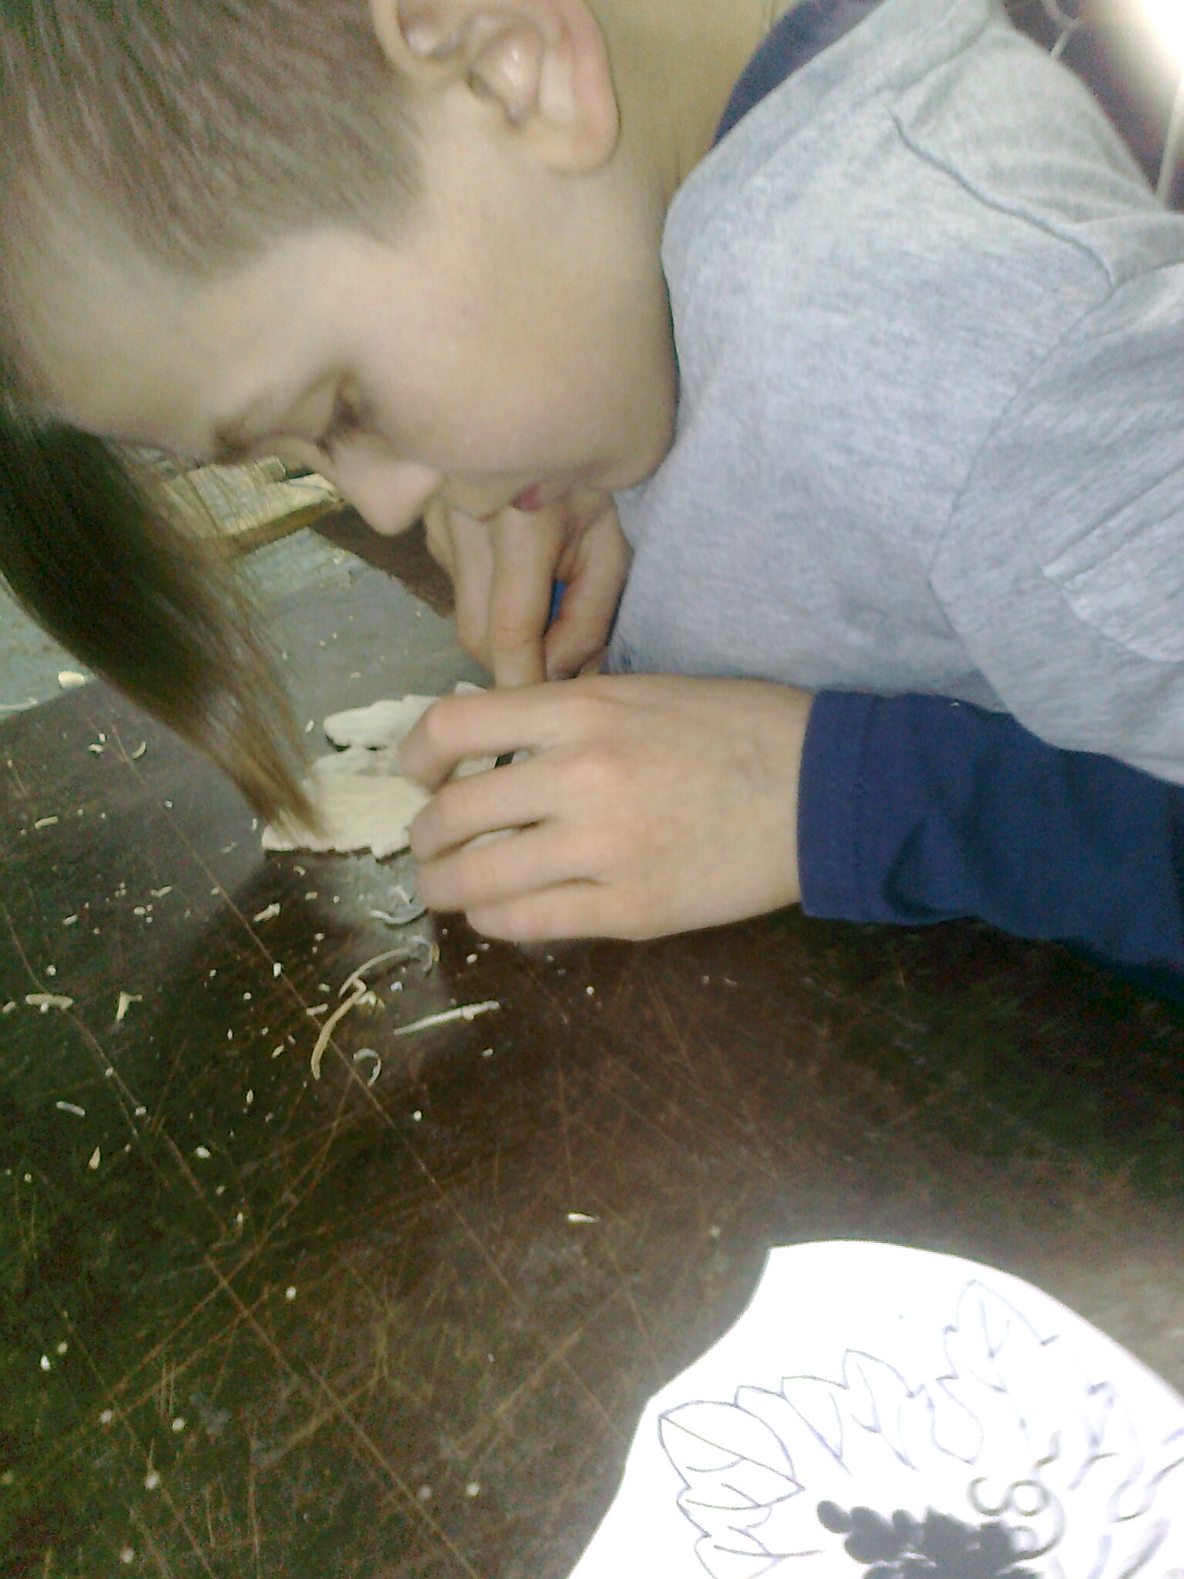
Виконання яворівського різьблення клюкарзою

Slide 14
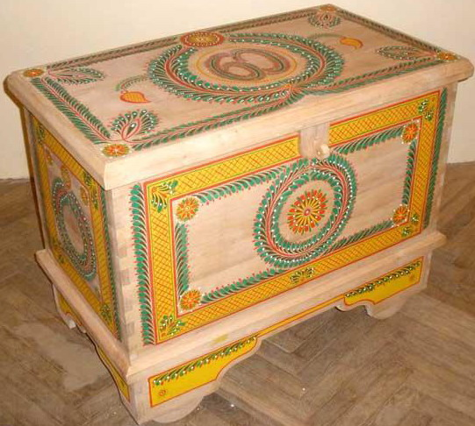
Скриня розписана яворівським орнаментом

Slide 15
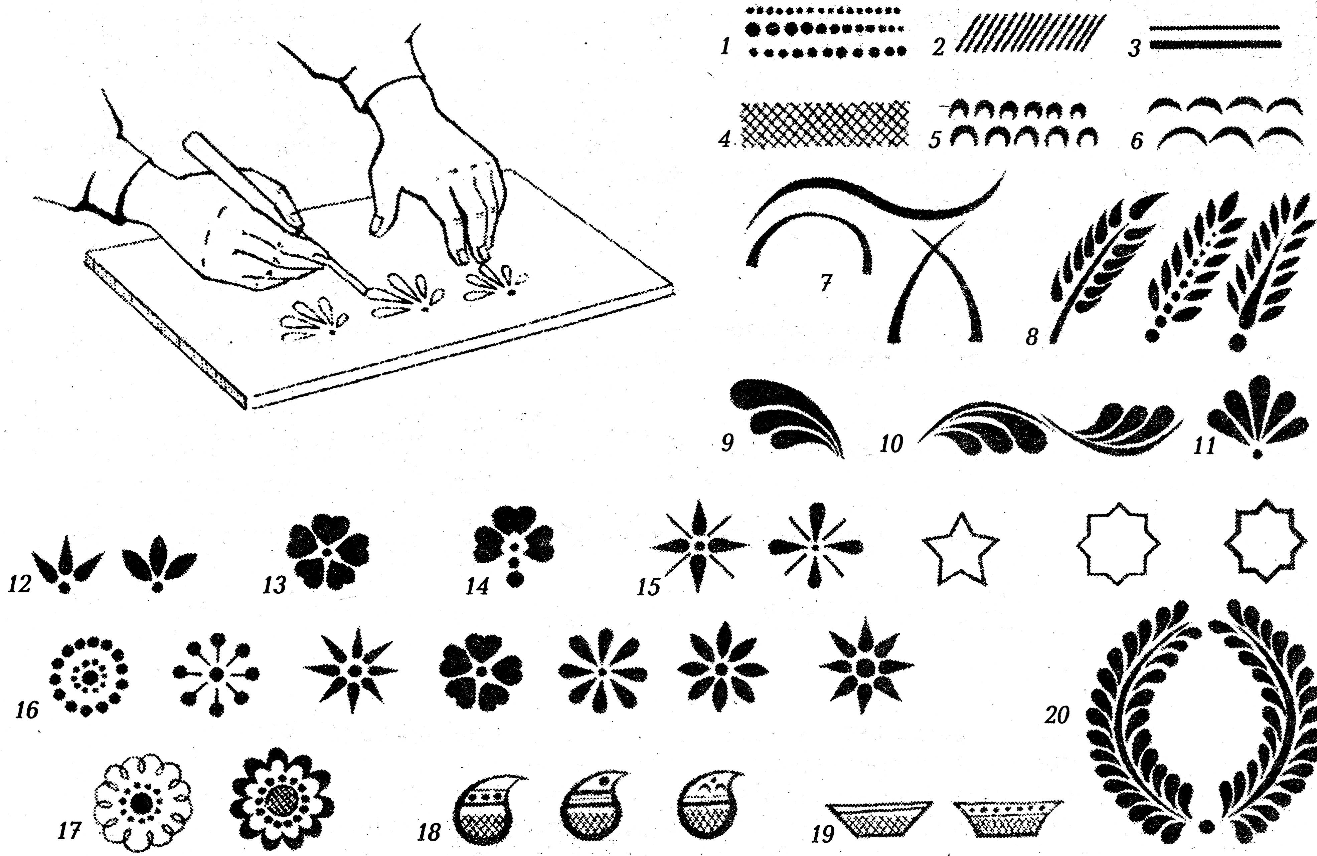
Елементи і мотиви яворівського різьблення

Slide 16
Розробка орнітологічної композиції в стилі яворівського різьблення

Slide 17
Розробка композиції в стилі яворівського різьблення

Slide 18
Розробка орнітологічної композиції в стилі яворівського різьблення

Slide 19
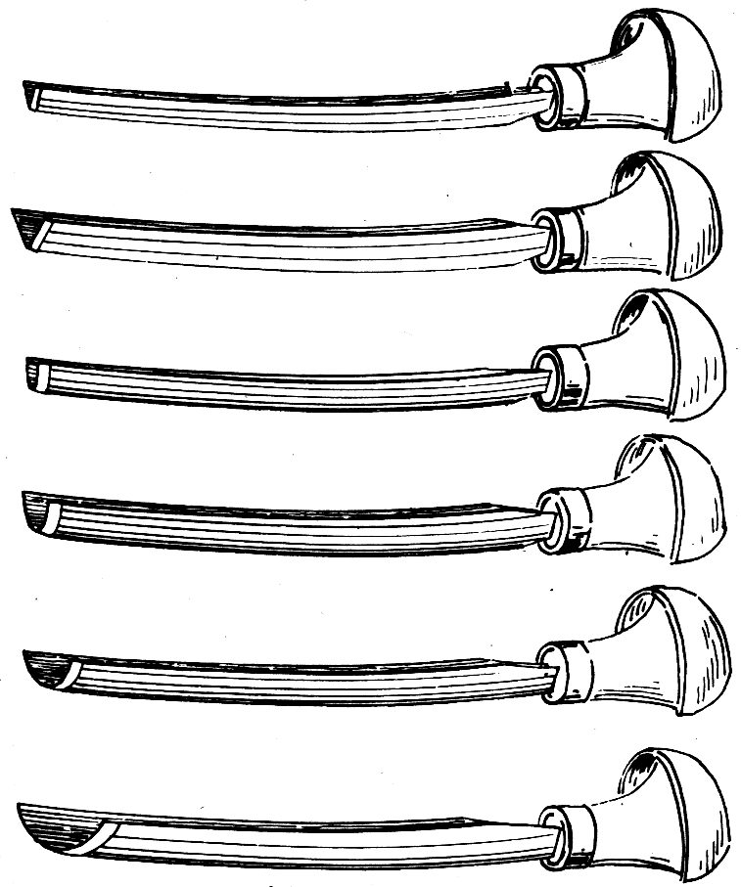
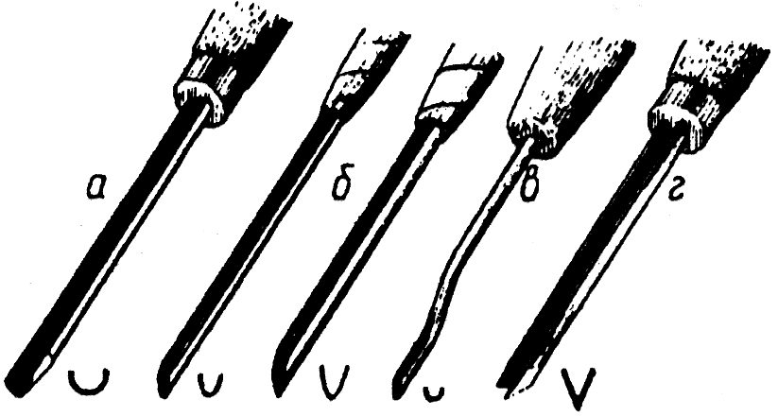
Різці (церазики, клюкарзи, кутики) з прямою ручкою (народні)
Різці (церазики, клюкарзи, кутики) з грибковою ручкою (для ліногравюри)

Slide 20
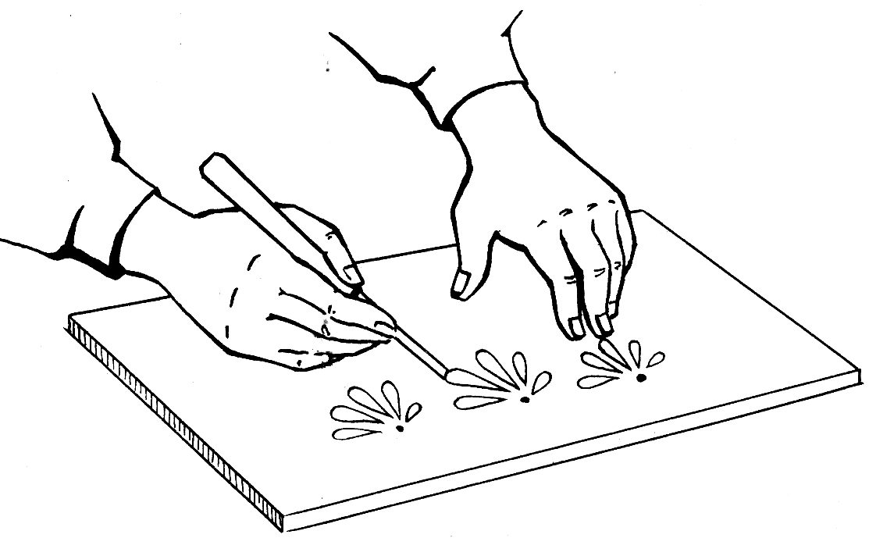
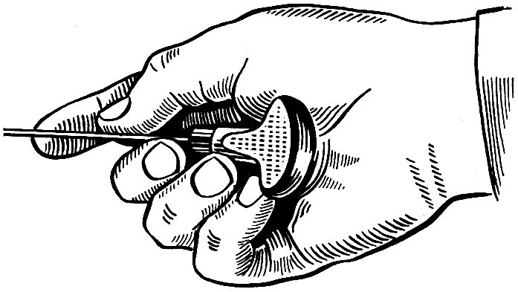
Процес різьблення різцем з грибковою ручкою композиції в стилі яворівського різьблення
Процес різьблення прямим різцем композиції в стилі народного яворівського різьблення

Slide 21
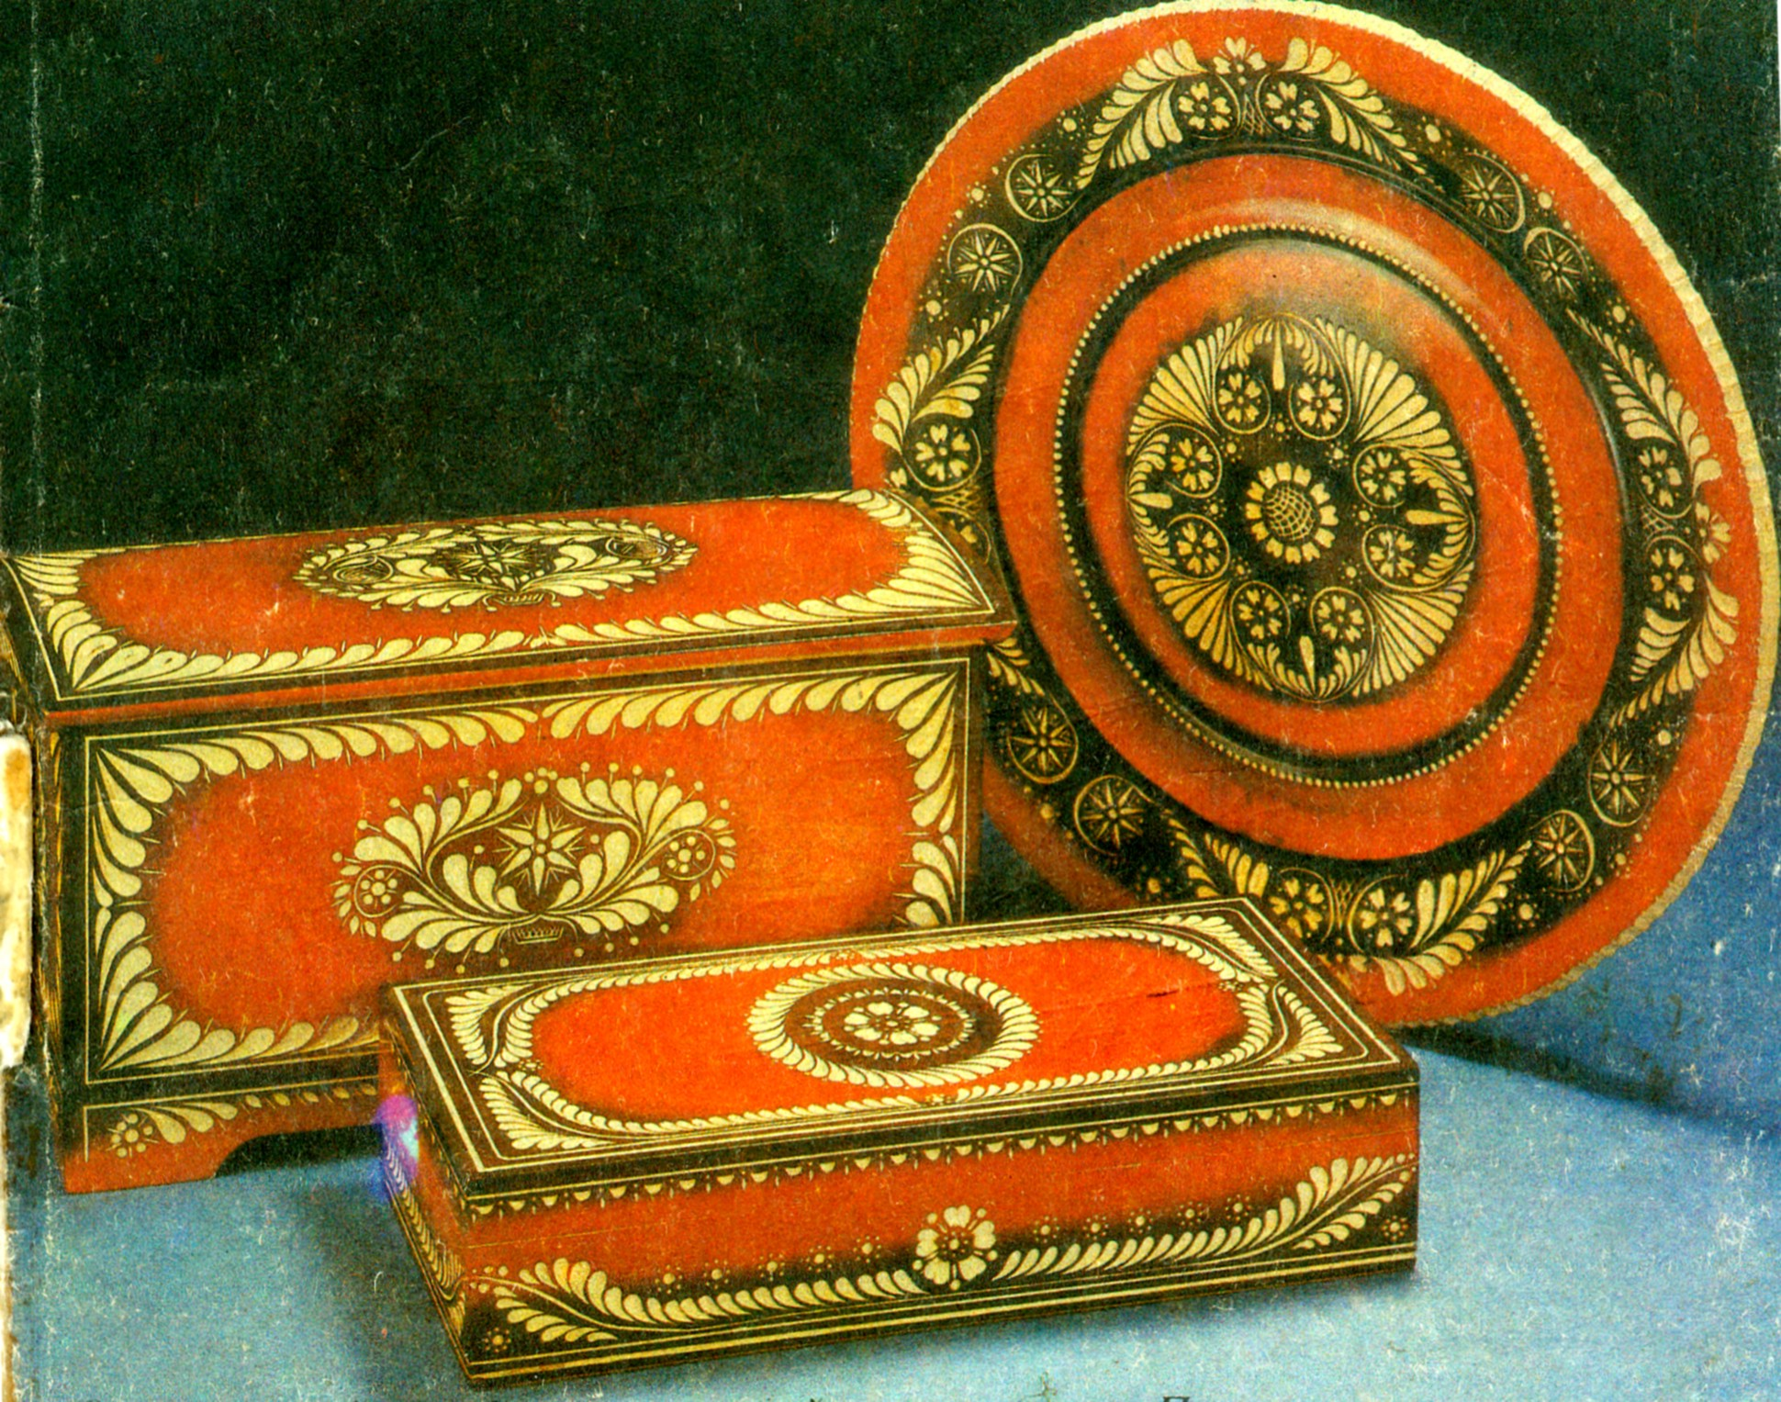
Скринька, таріль, шкатулка оздоблені яворівським різьбленням

Slide 22
Плакетка оздоблена в стилі яворівського різьблення

Slide 23
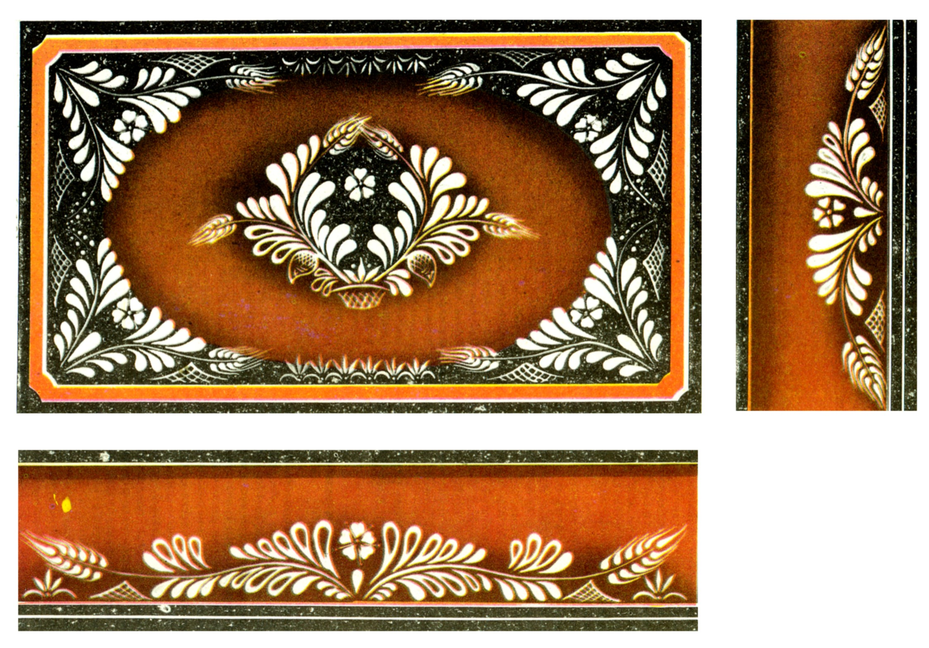
Розробка композиції в стилі яворівського різьблення

Slide 24
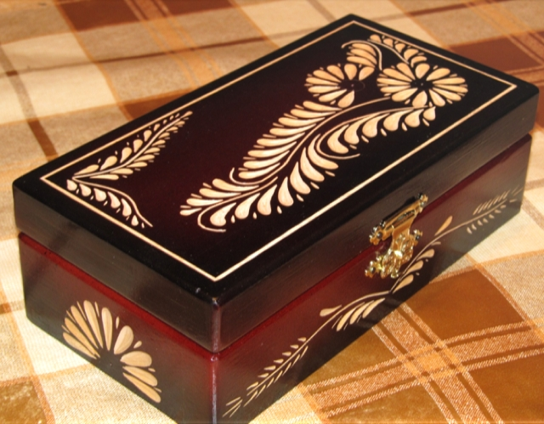
Оздоблення шкатулки в стилі яворівського різьблення

Slide 25
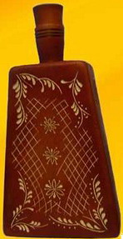
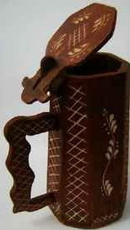
Оздоблення кухонної дошки і кухля в стилі яворівського різьблення

Slide 26
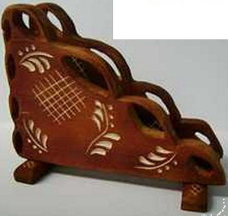
Різьблення яворівської композиції салфетниці

Slide 27
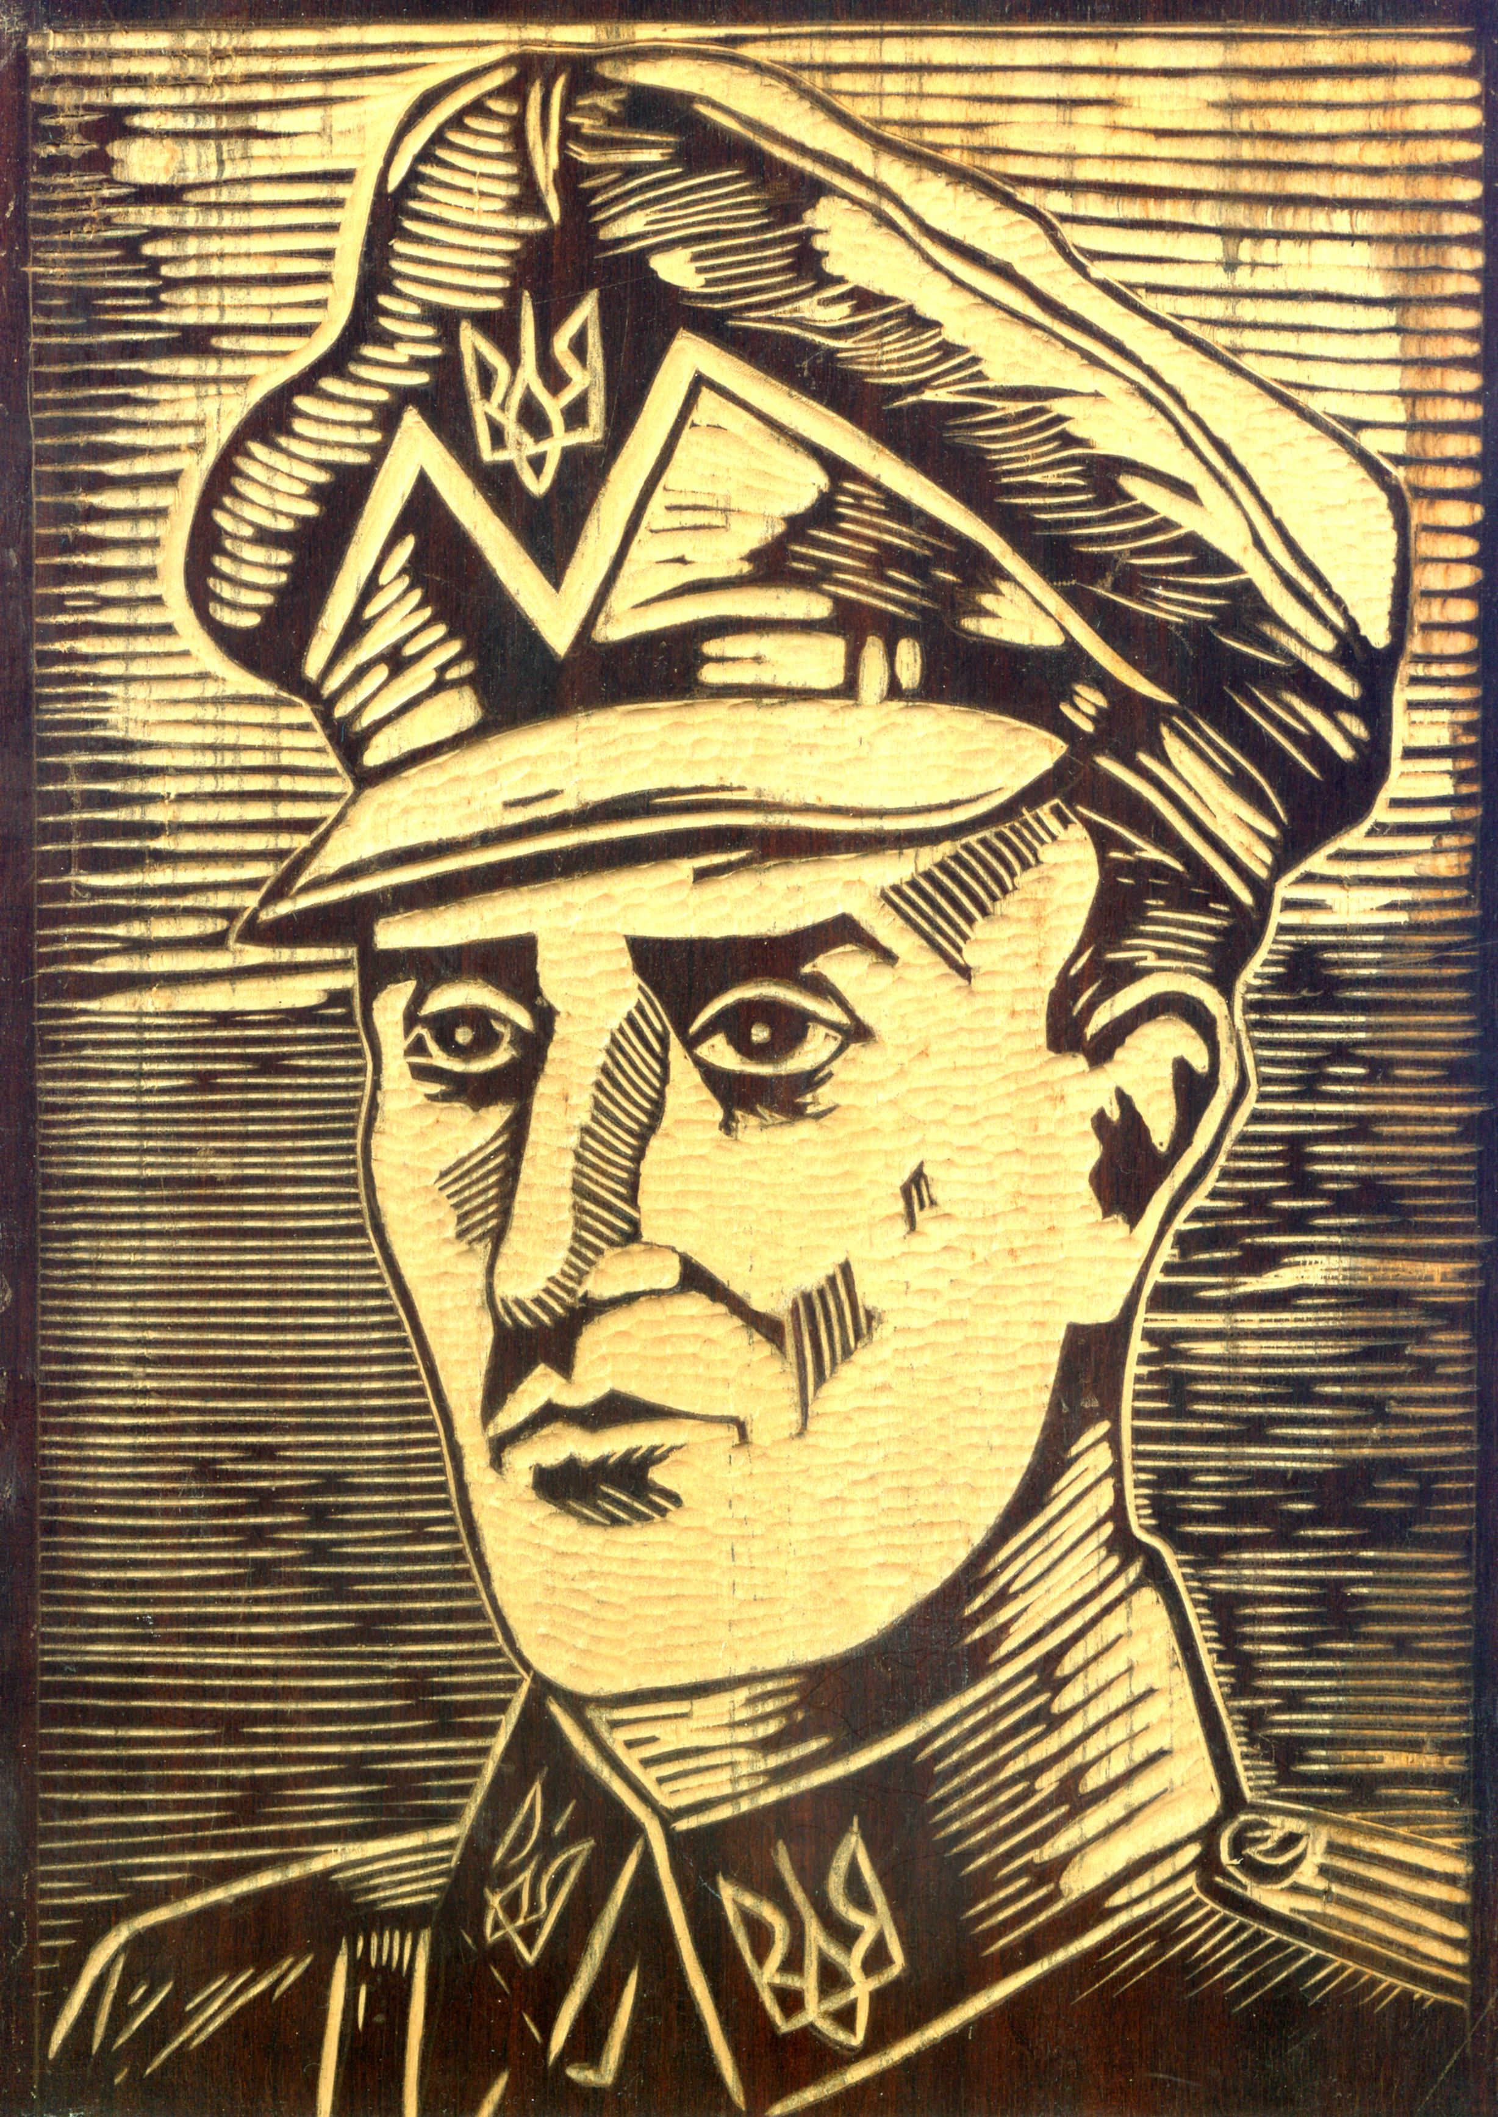
Генерал-хорунжий УПА Шухевич.
Герб України - тризуб

Slide 28
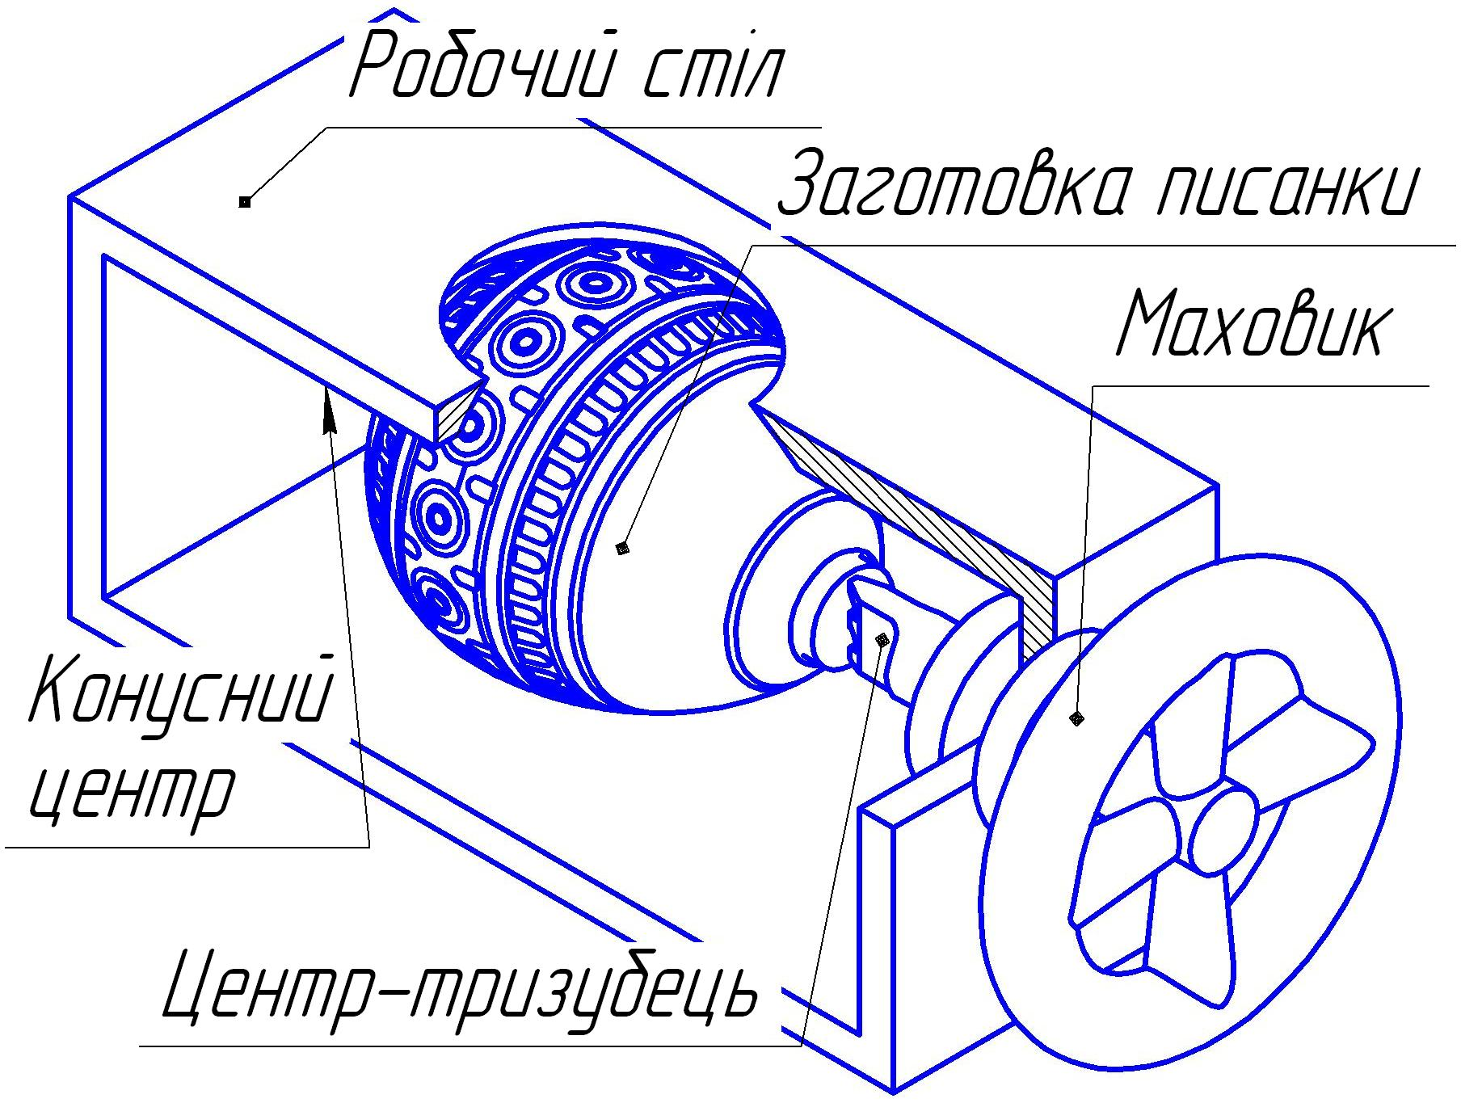
Дитяча іграшка – диван (випилювання).
Пристрій для різьблення писанки

Slide 29
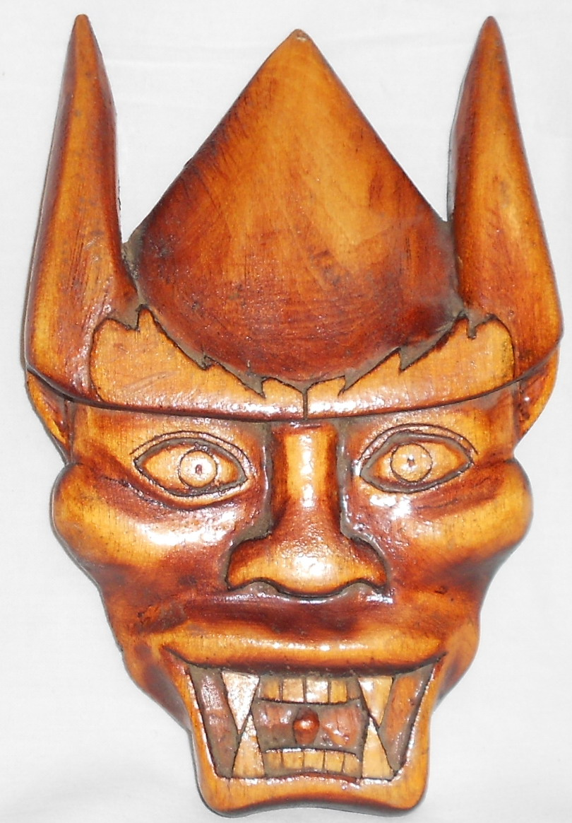
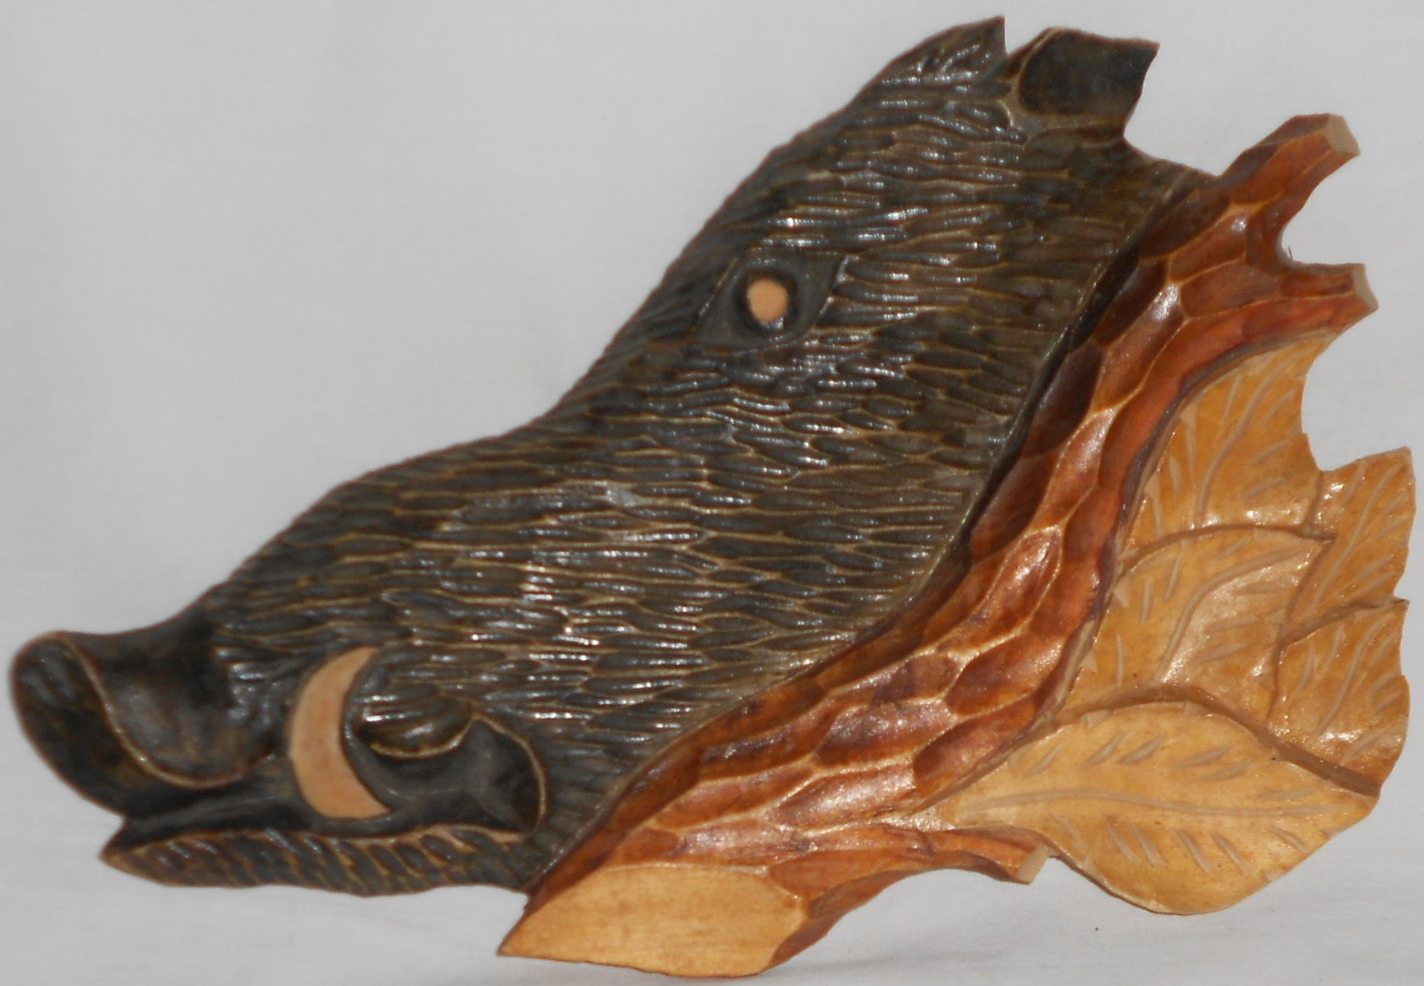
Москаль-окупант. Вепр

Slide 30
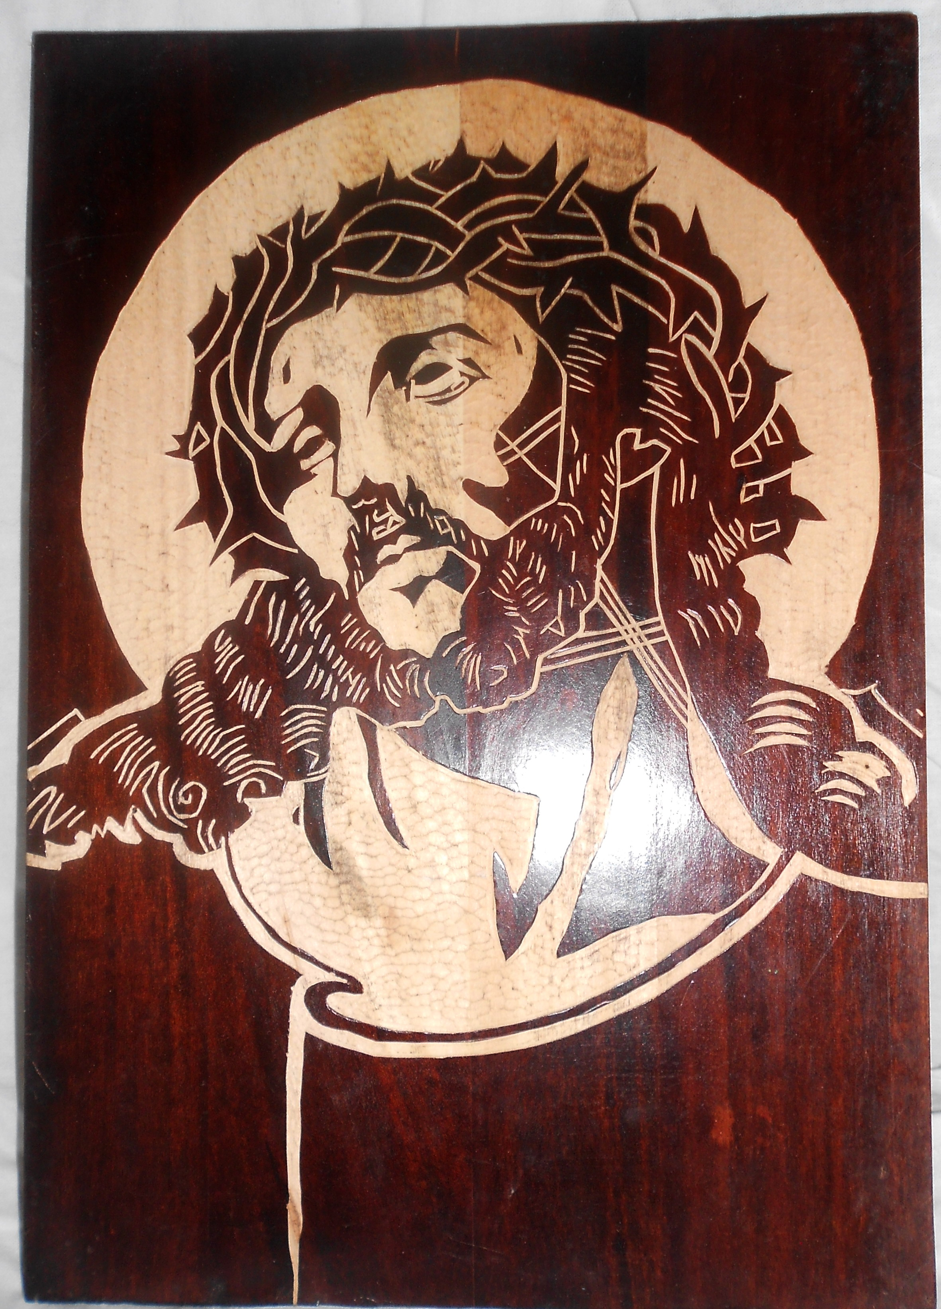
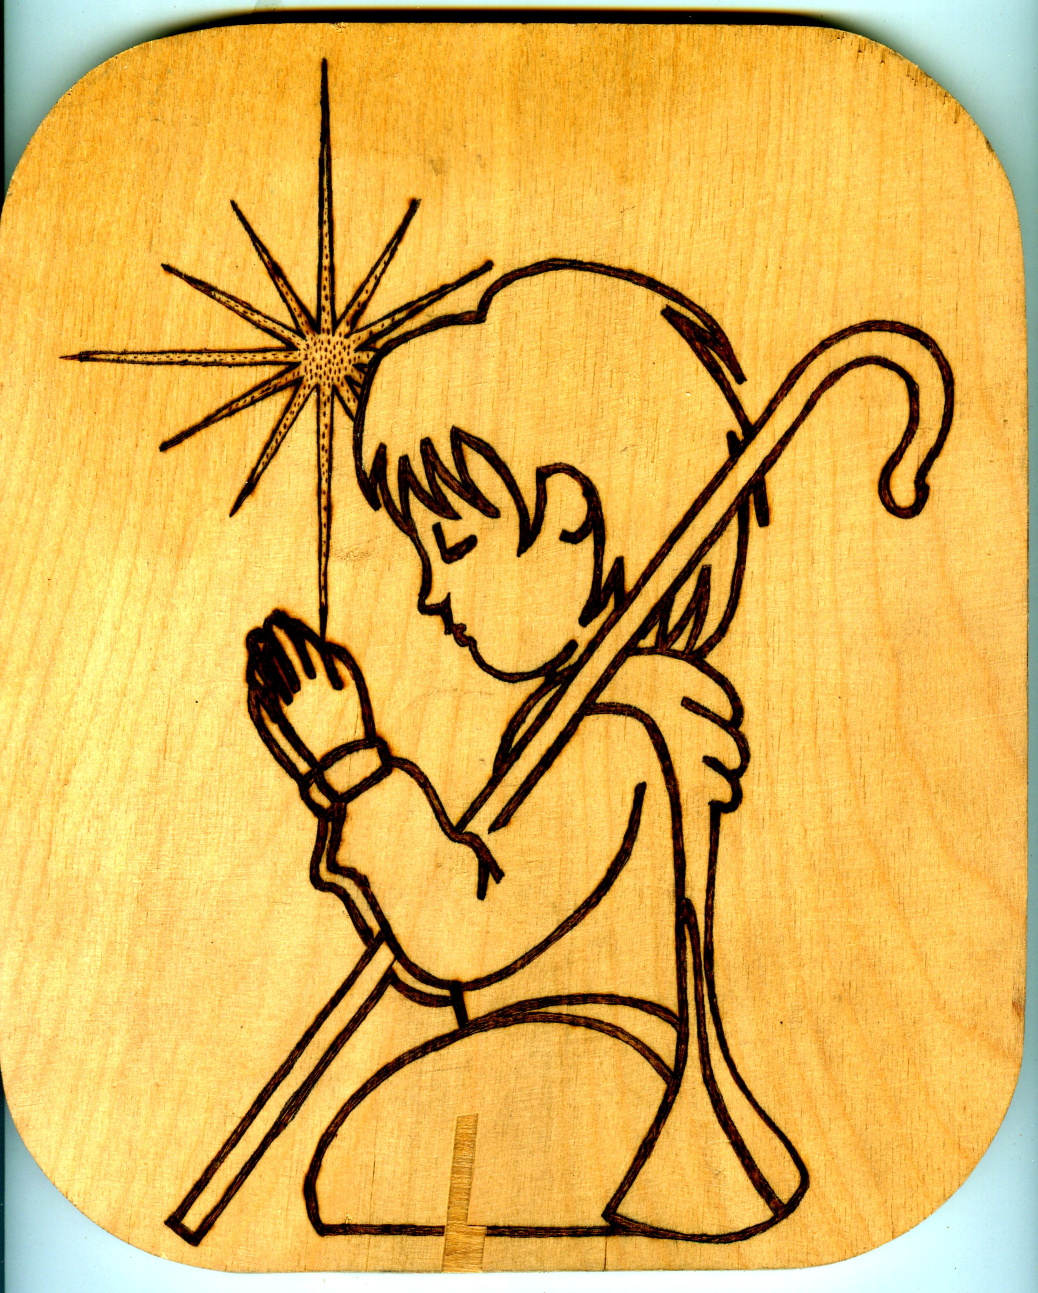
Ісус Христос (гравірування).
Пастушок молиться (пірографія)

Slide 31
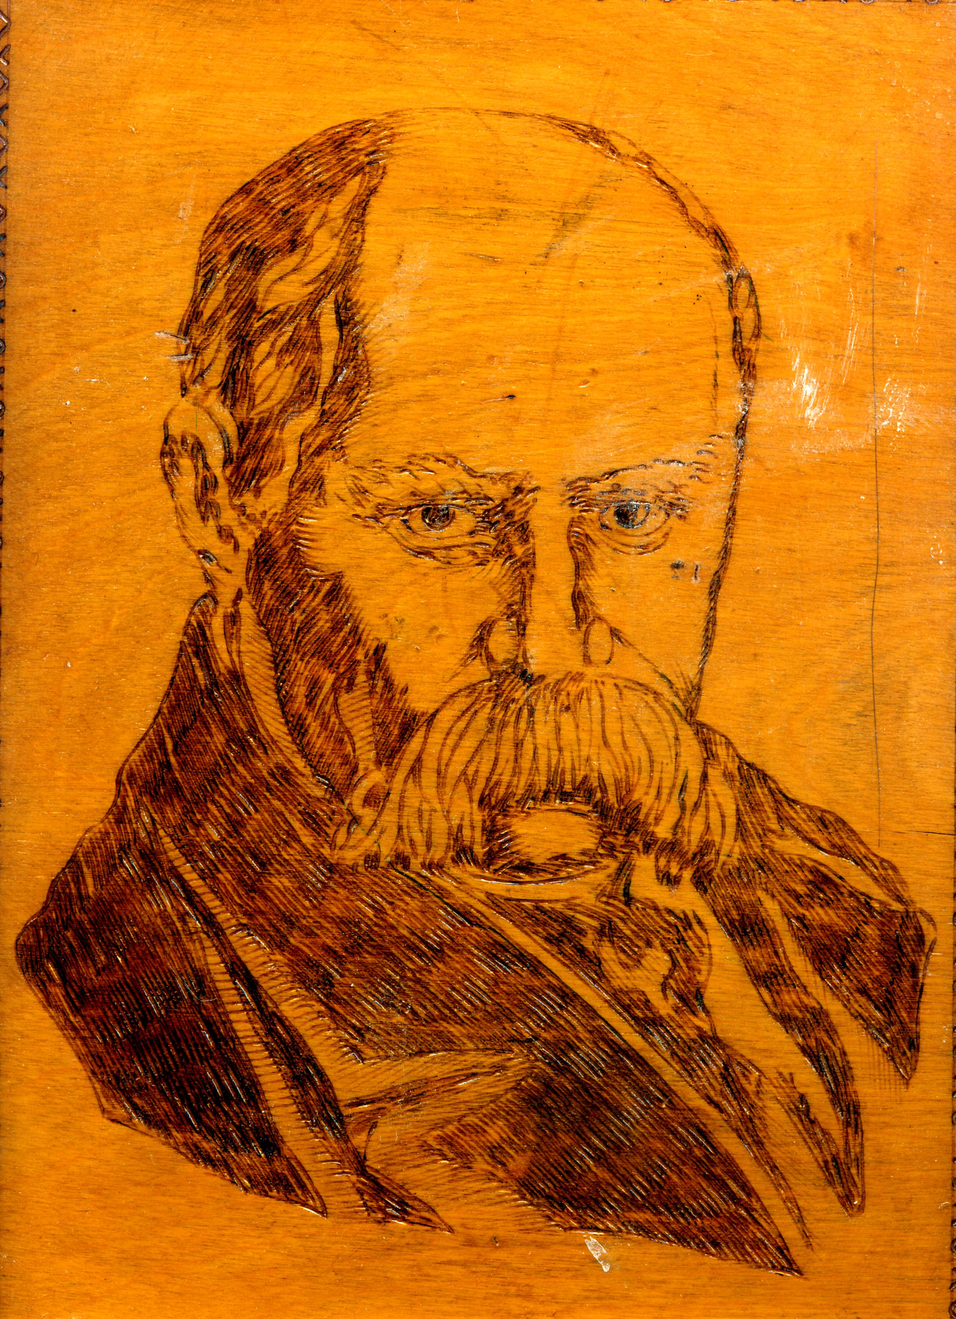
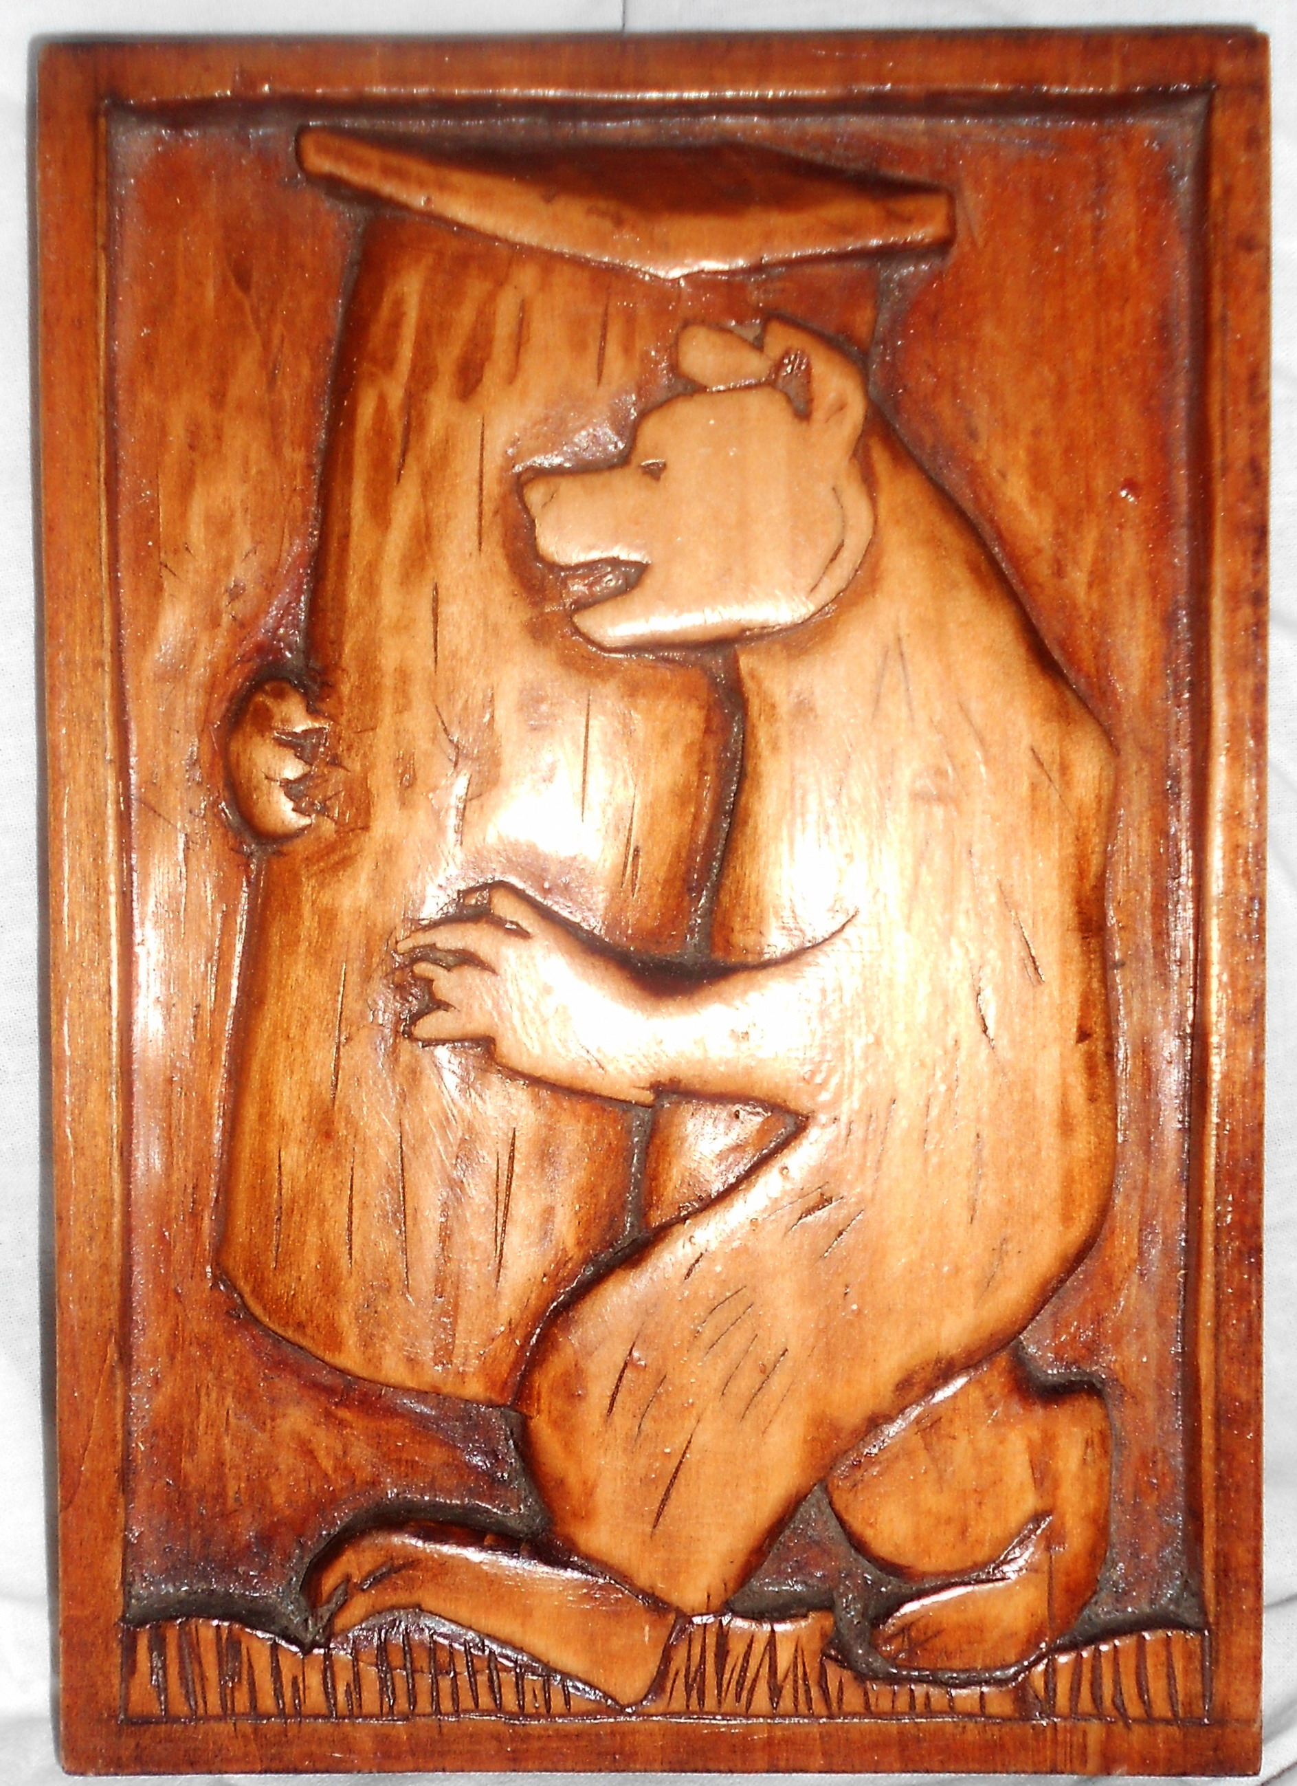
Т.Г.Шевченко (пірографія).
Ведмідь з пнем (рельєфне різьблення)

Slide 32
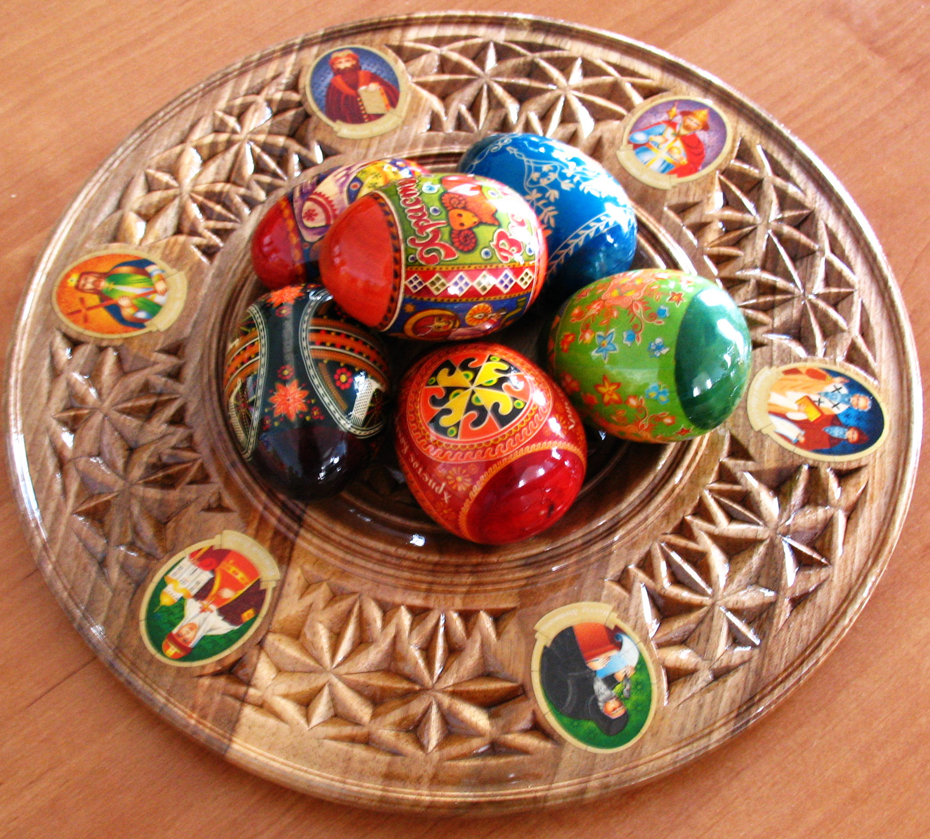

Slide 33
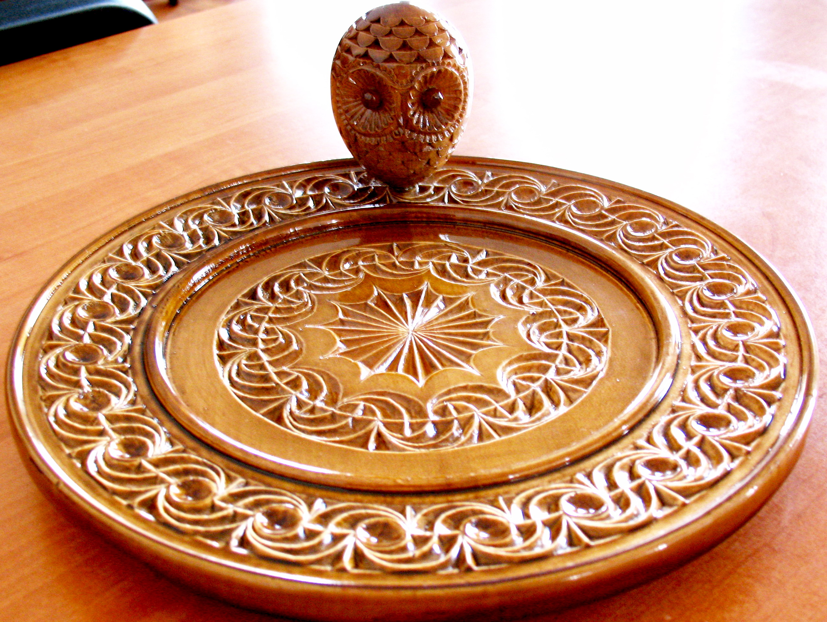

Slide 34
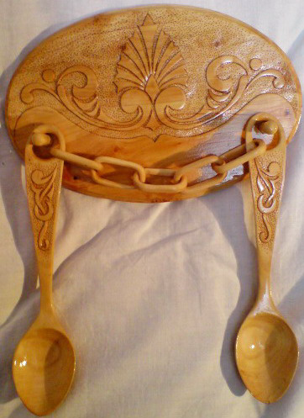

Slide 35
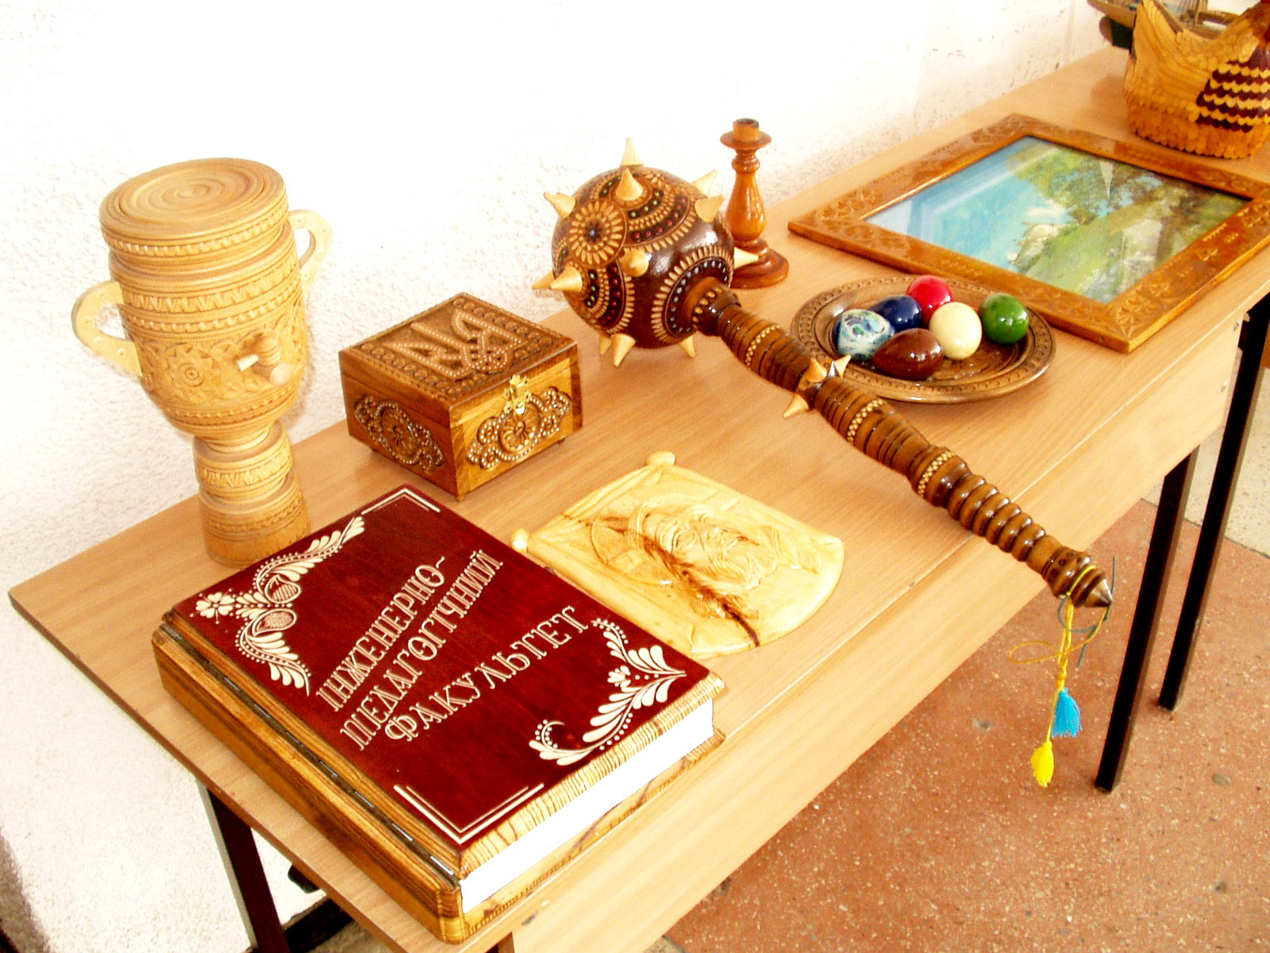

Slide 36
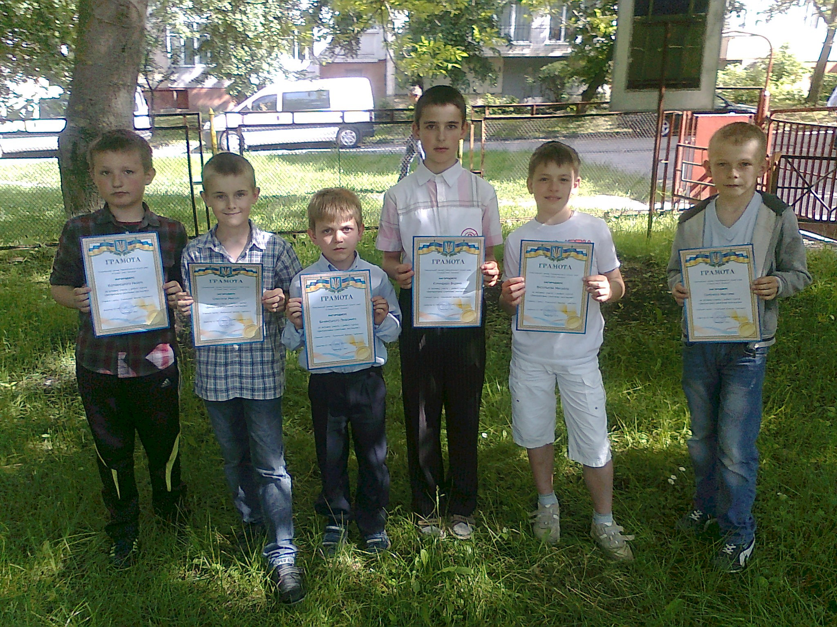
Творчі досягнення

Slide 37
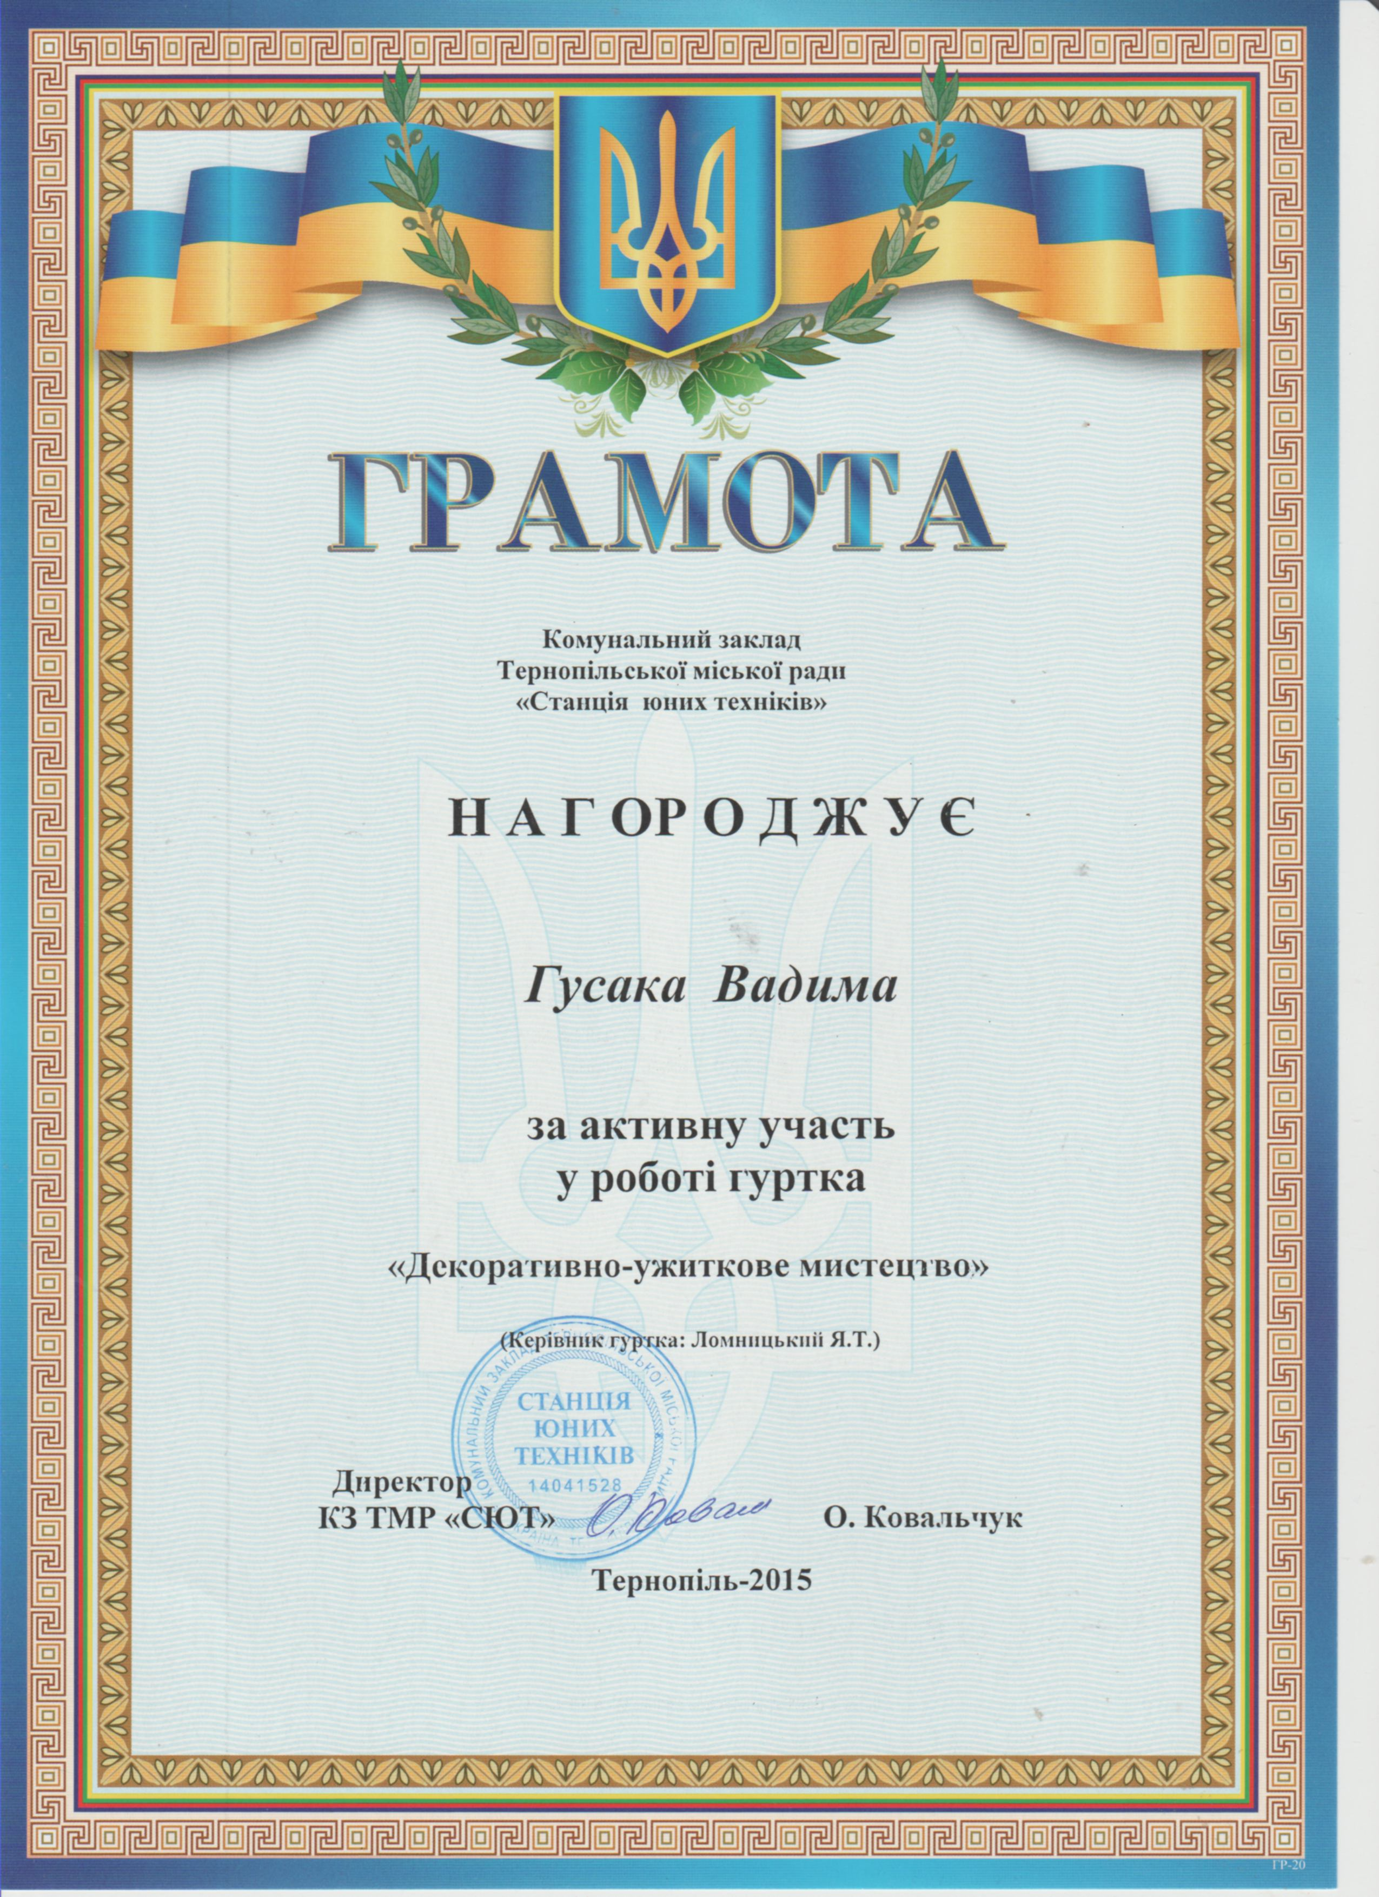
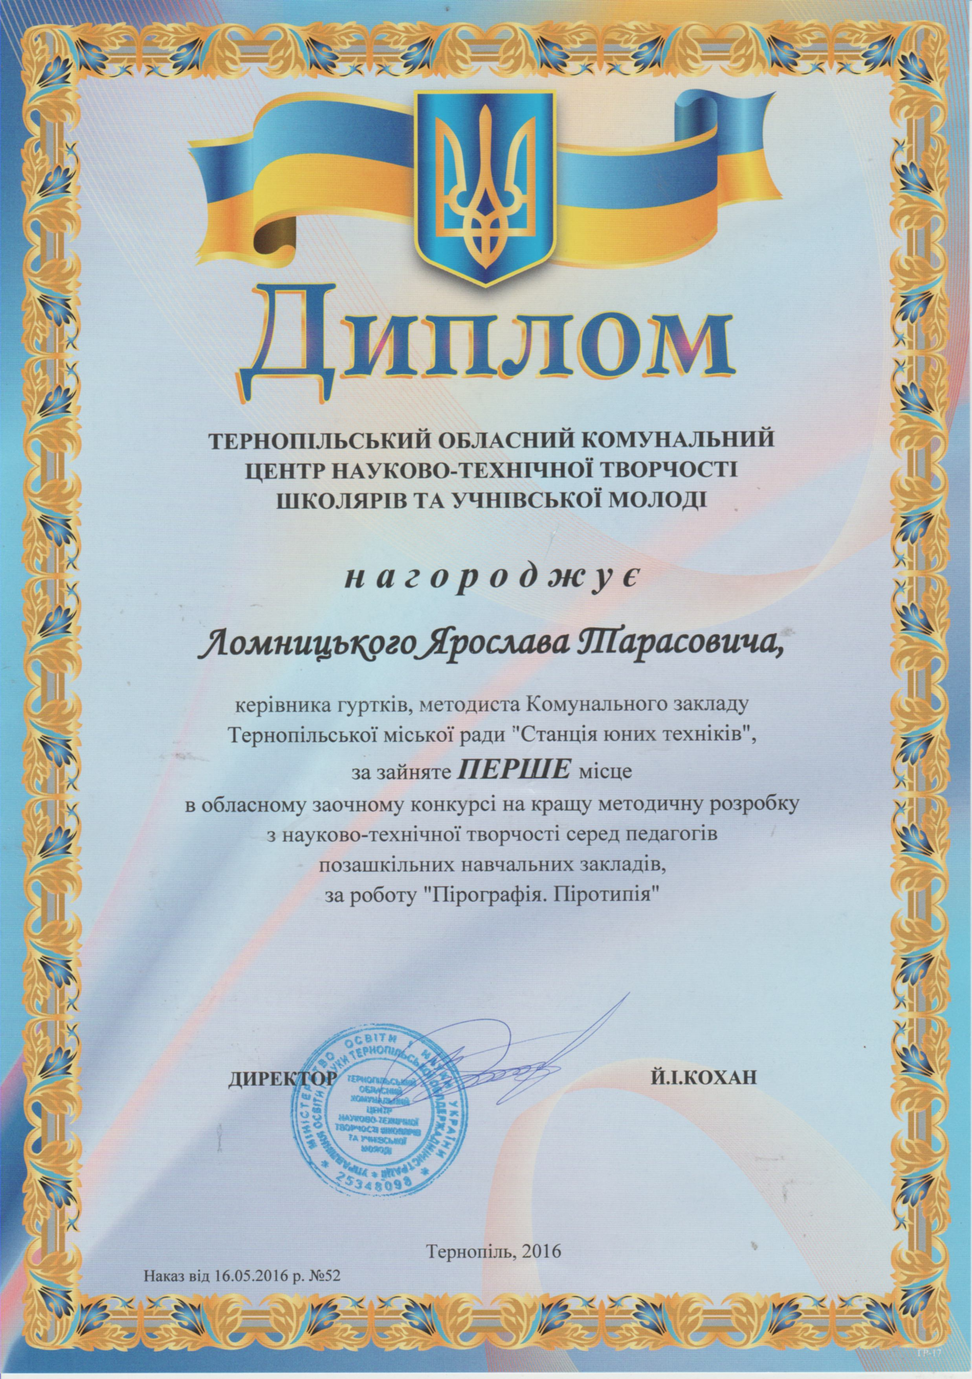
Творчі досягнення

Slide 38
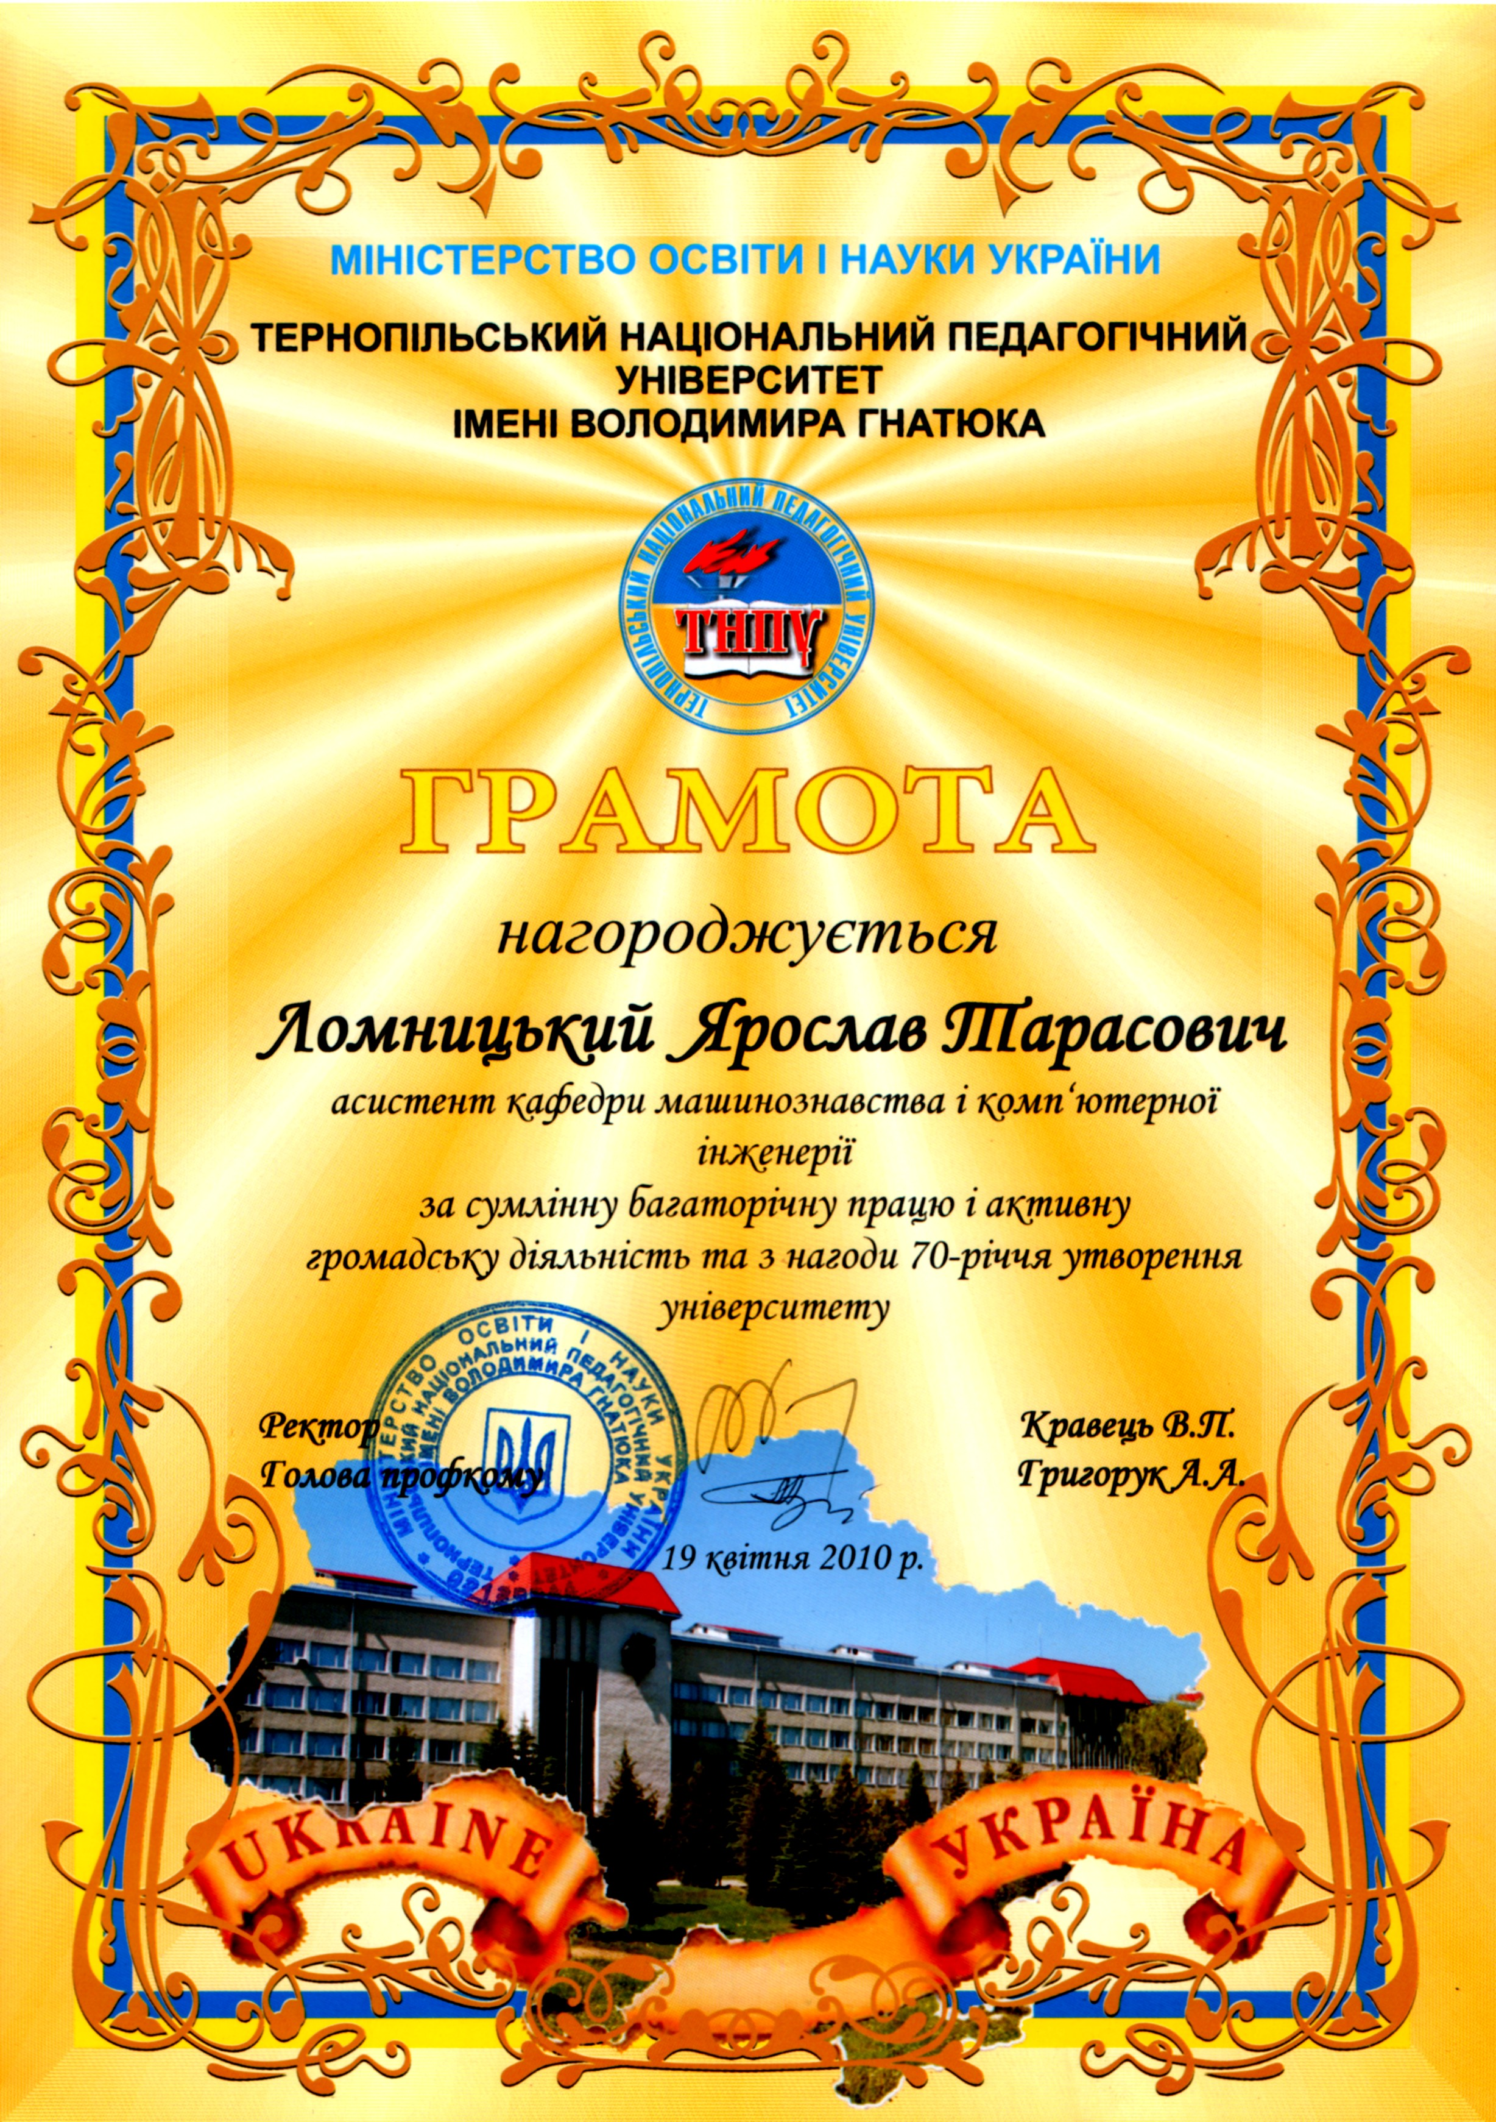
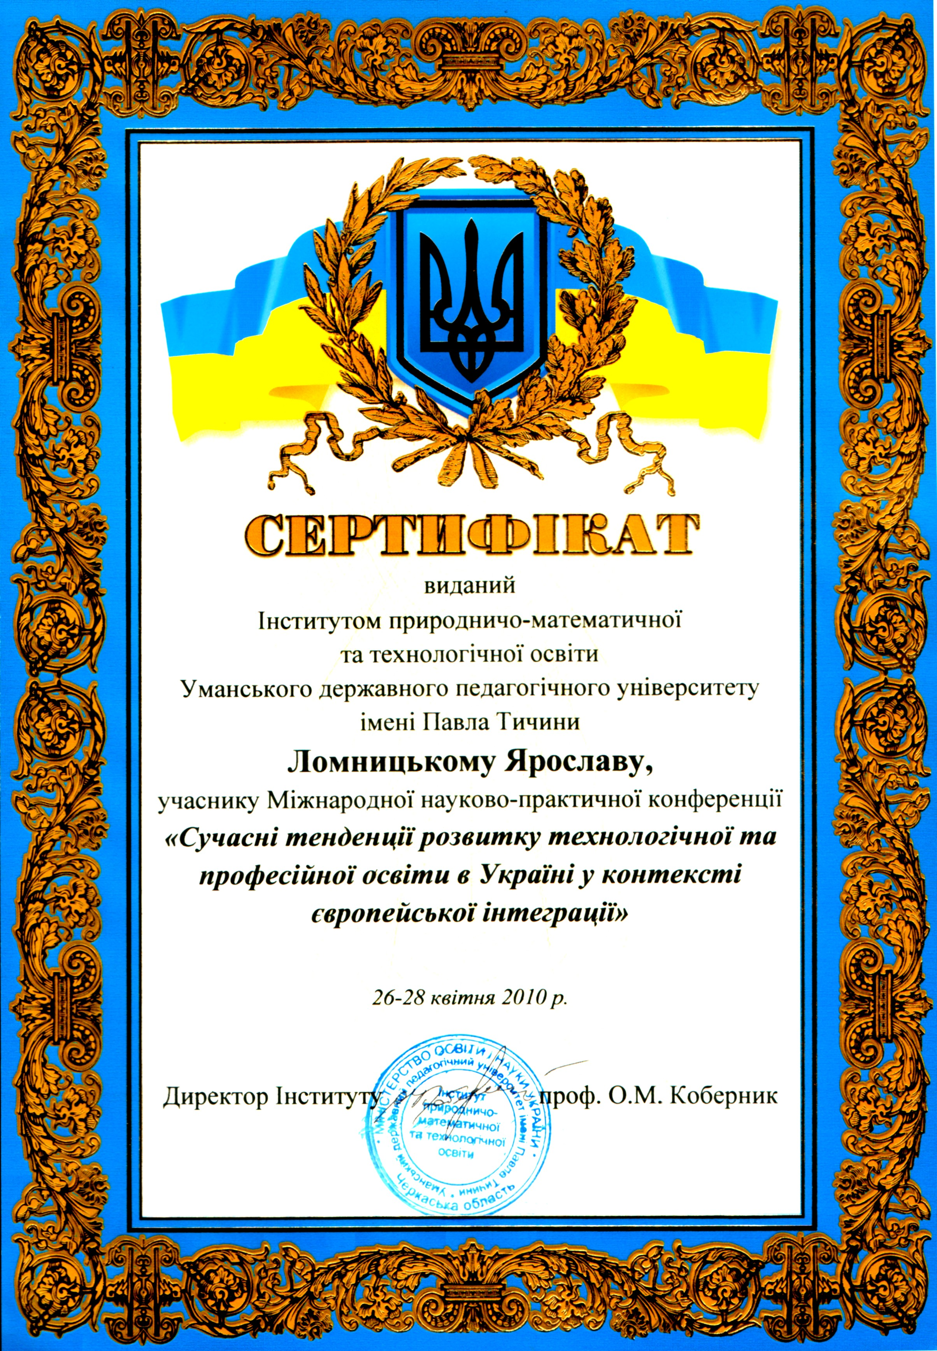
Творчі досягнення

Slide 39
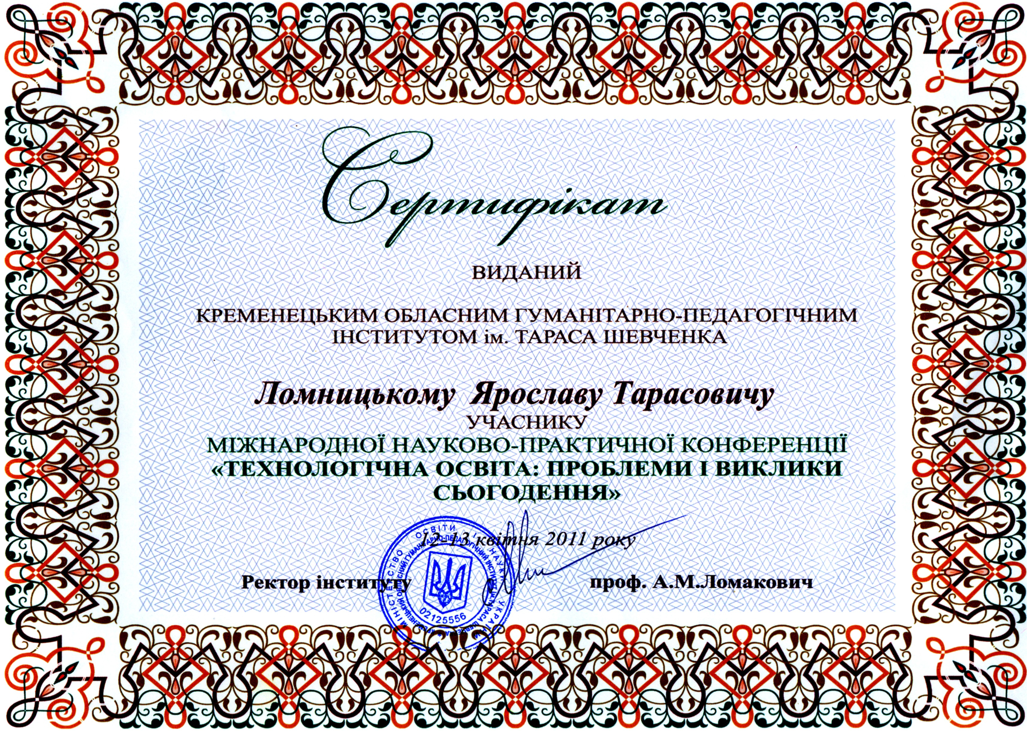
Творчі досягнення

Slide 40
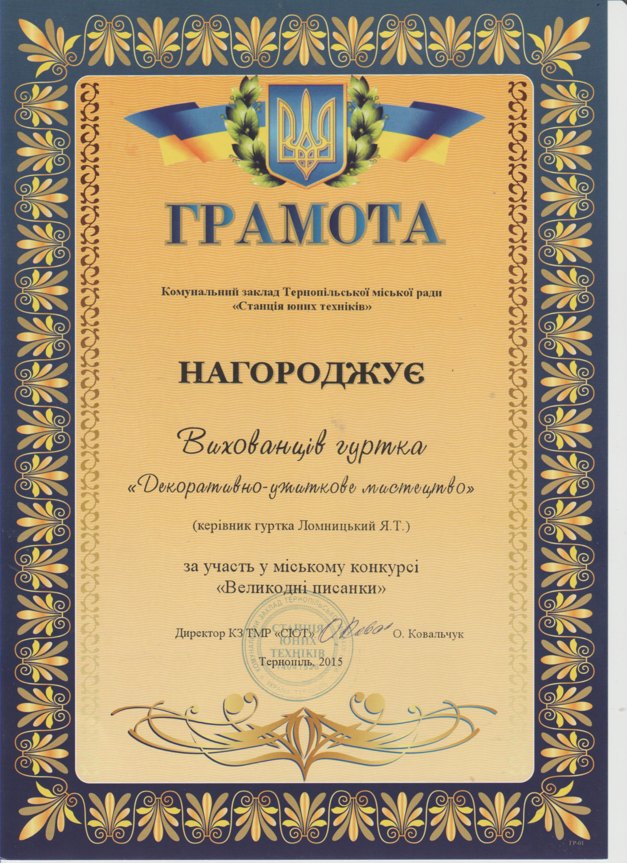
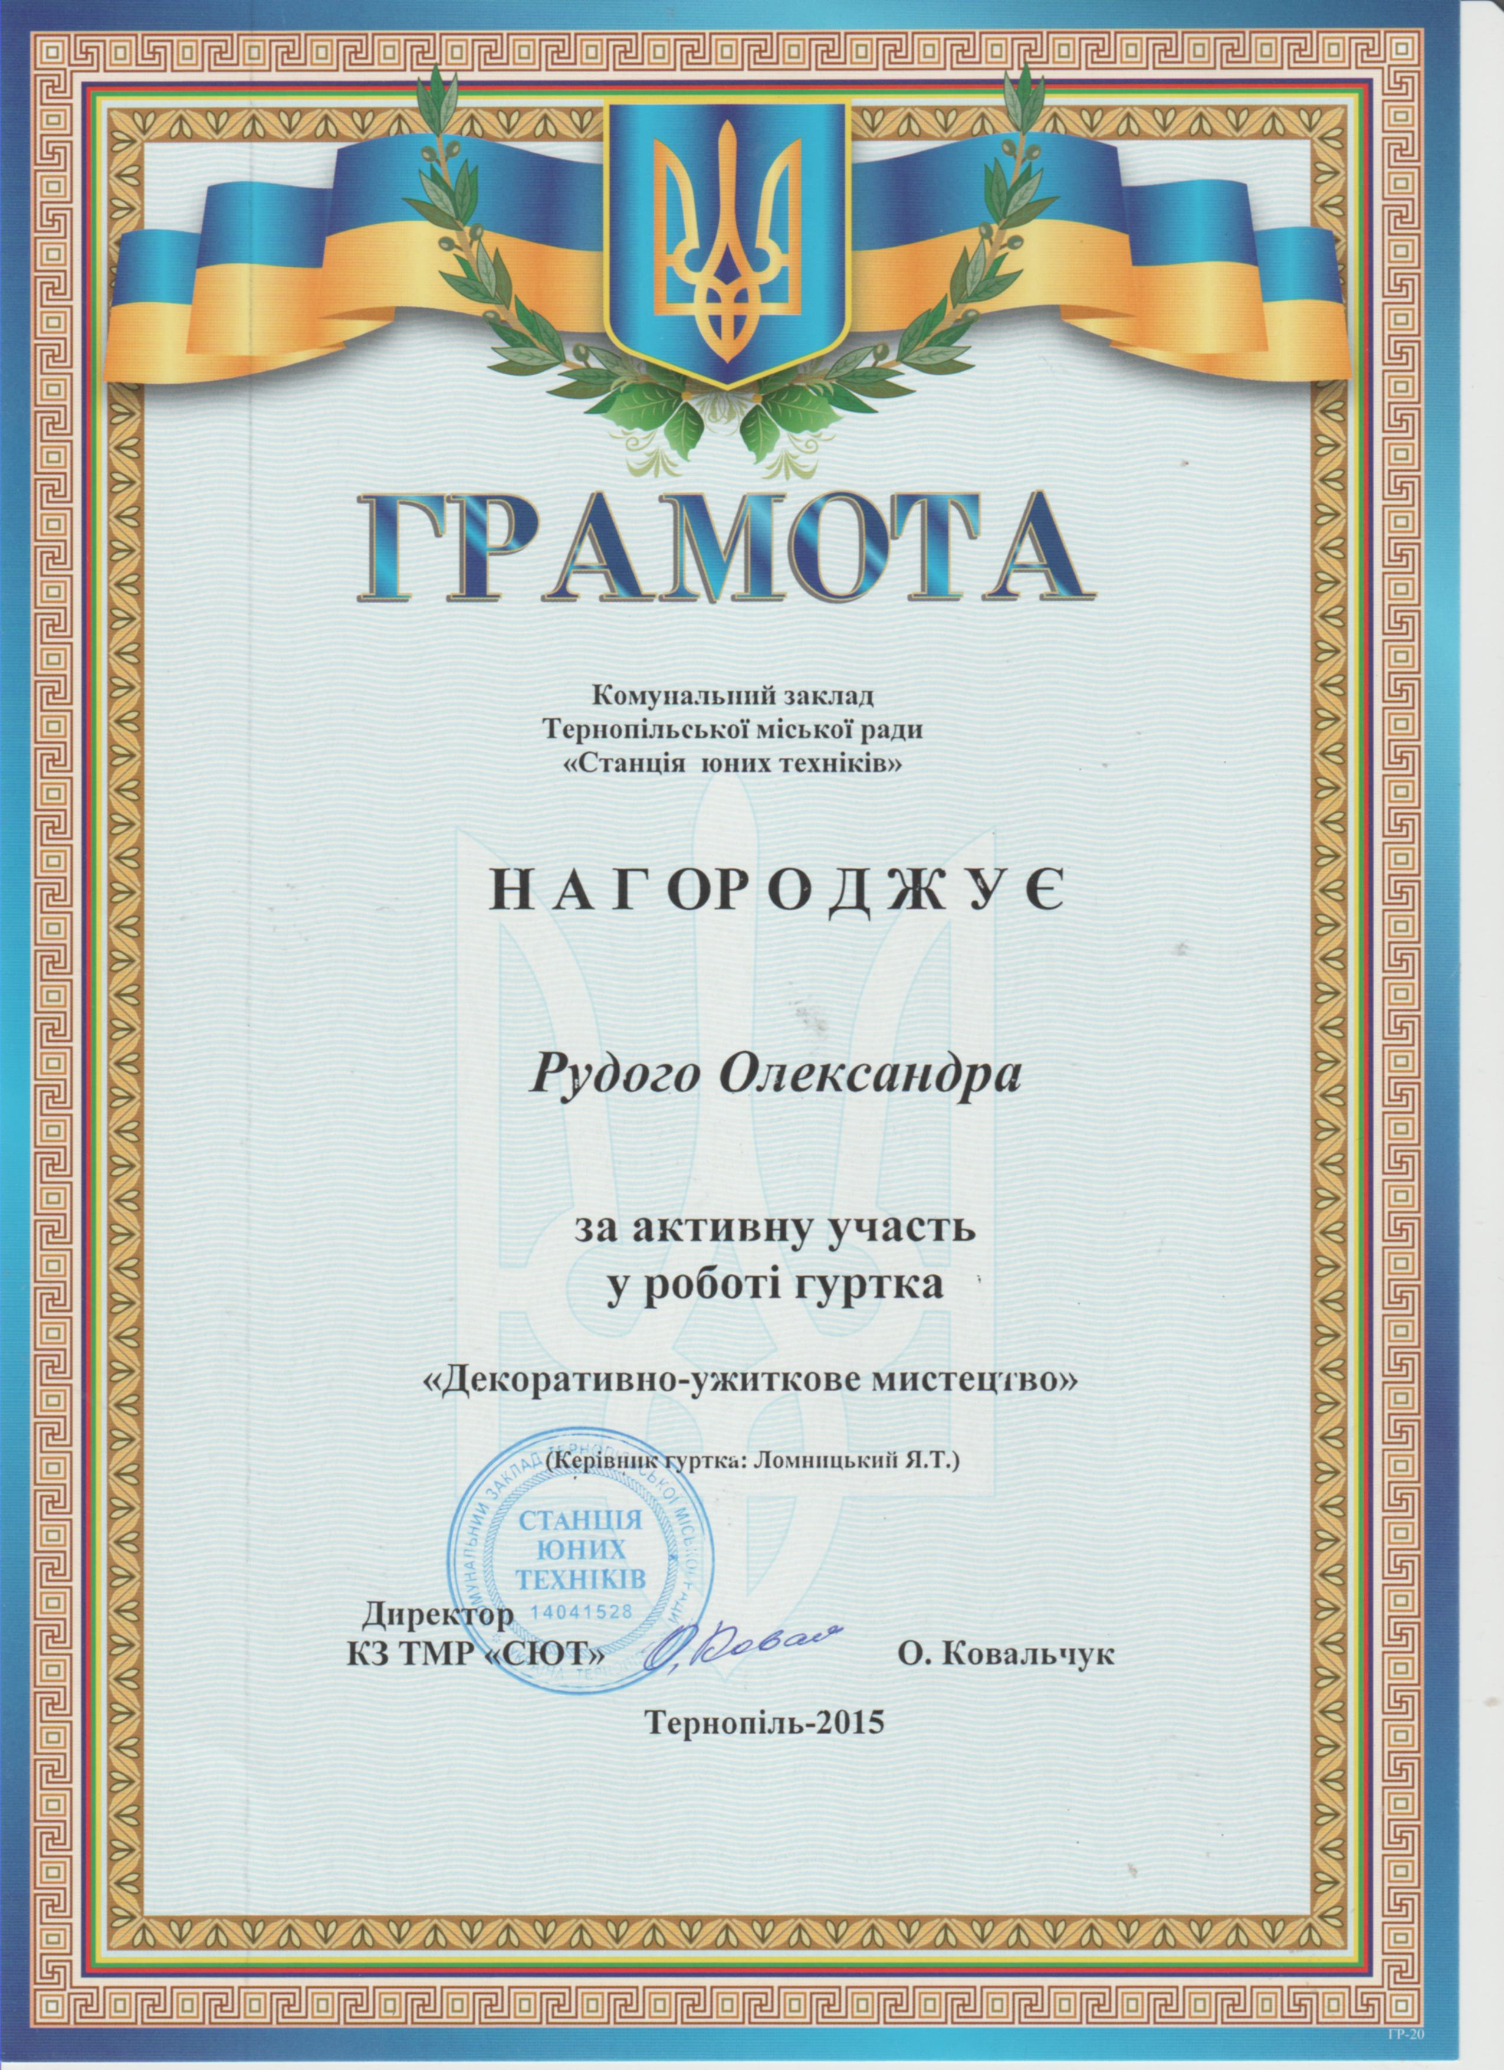
Творчі досягнення

Slide 41
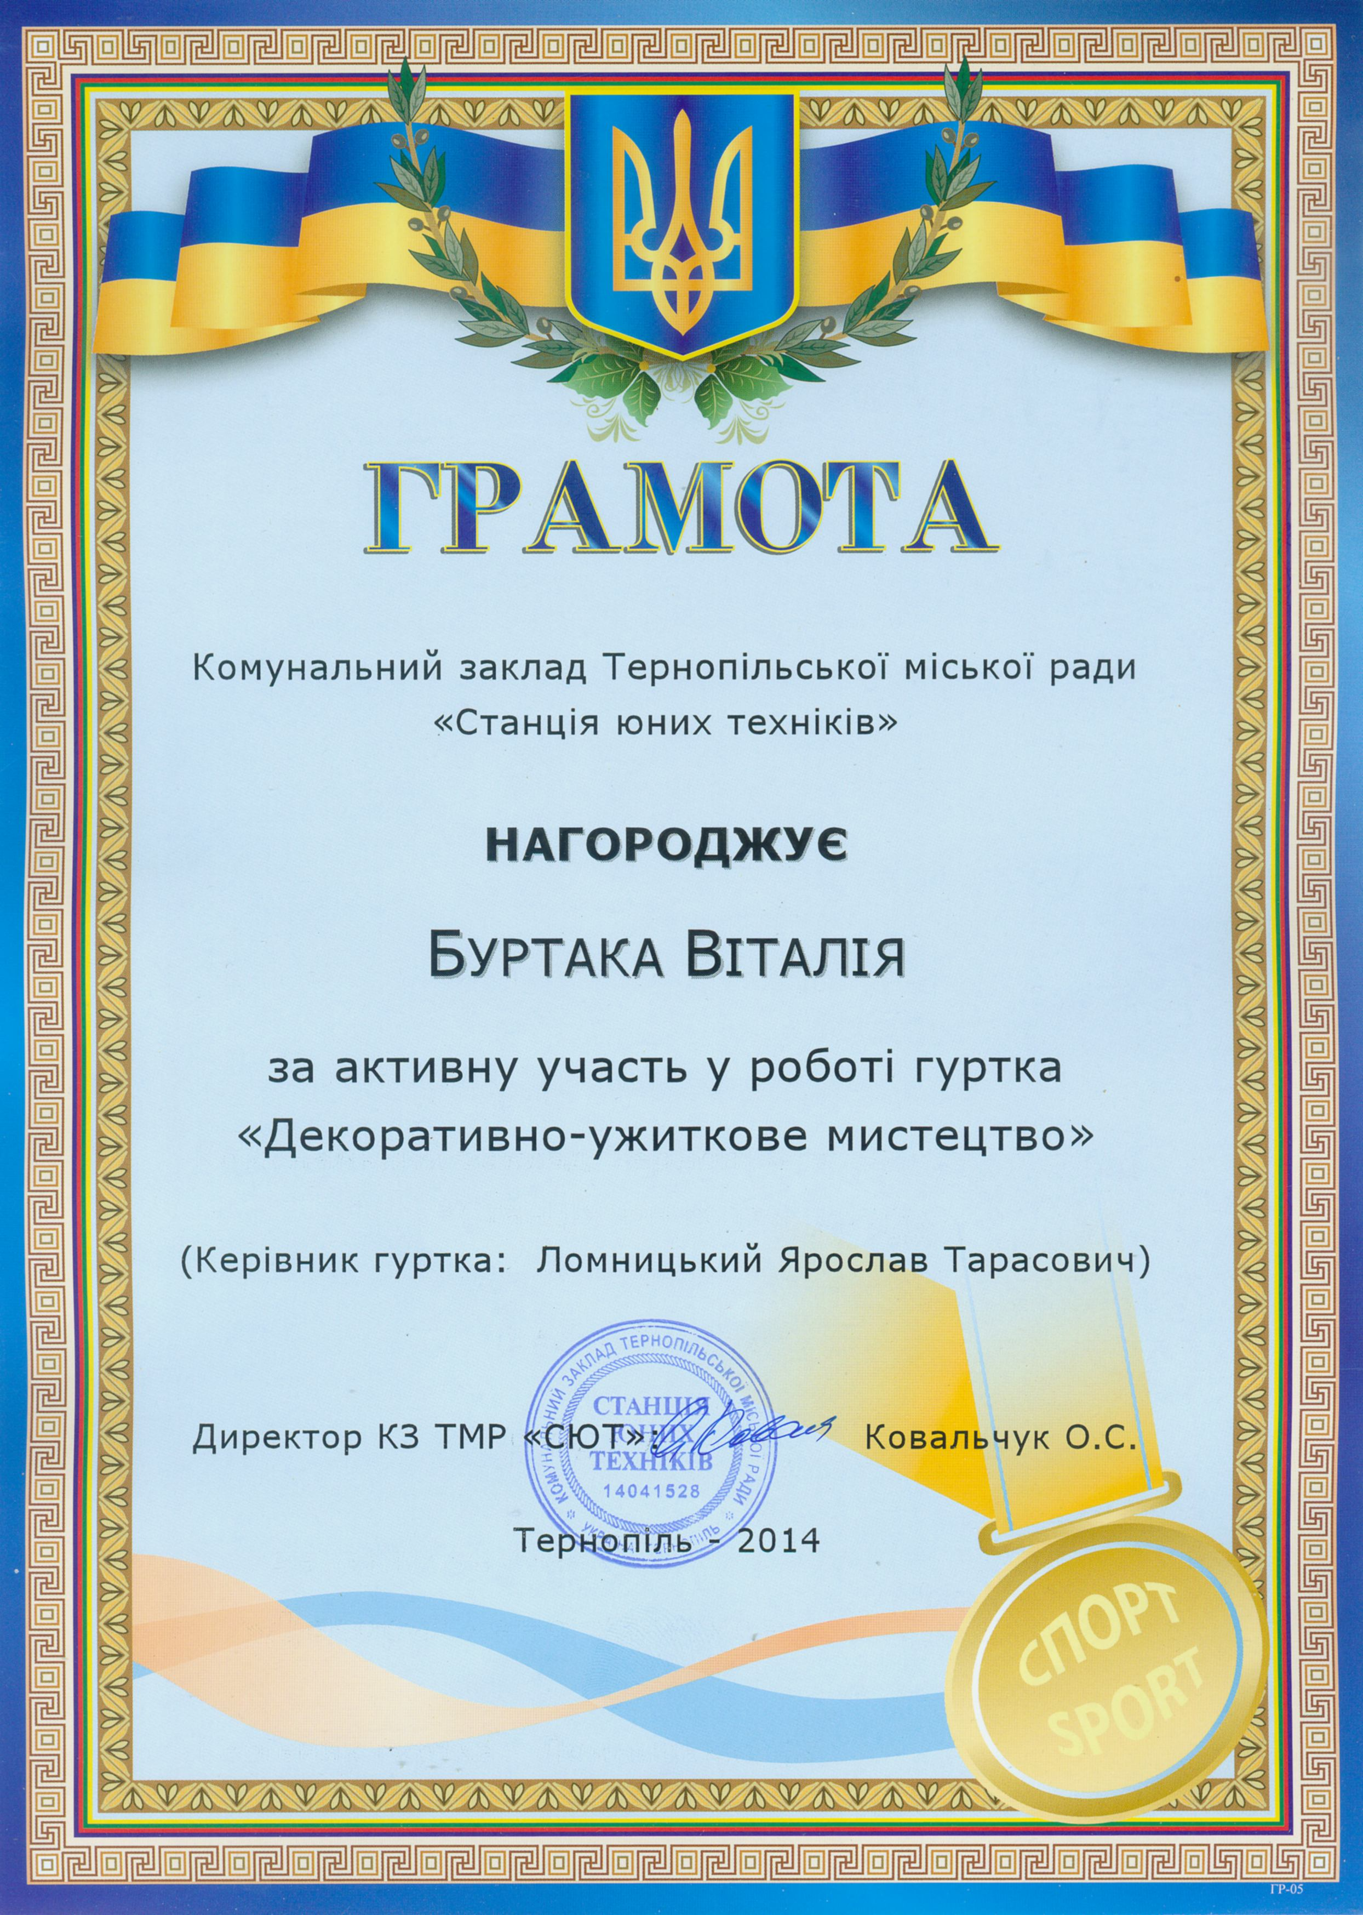
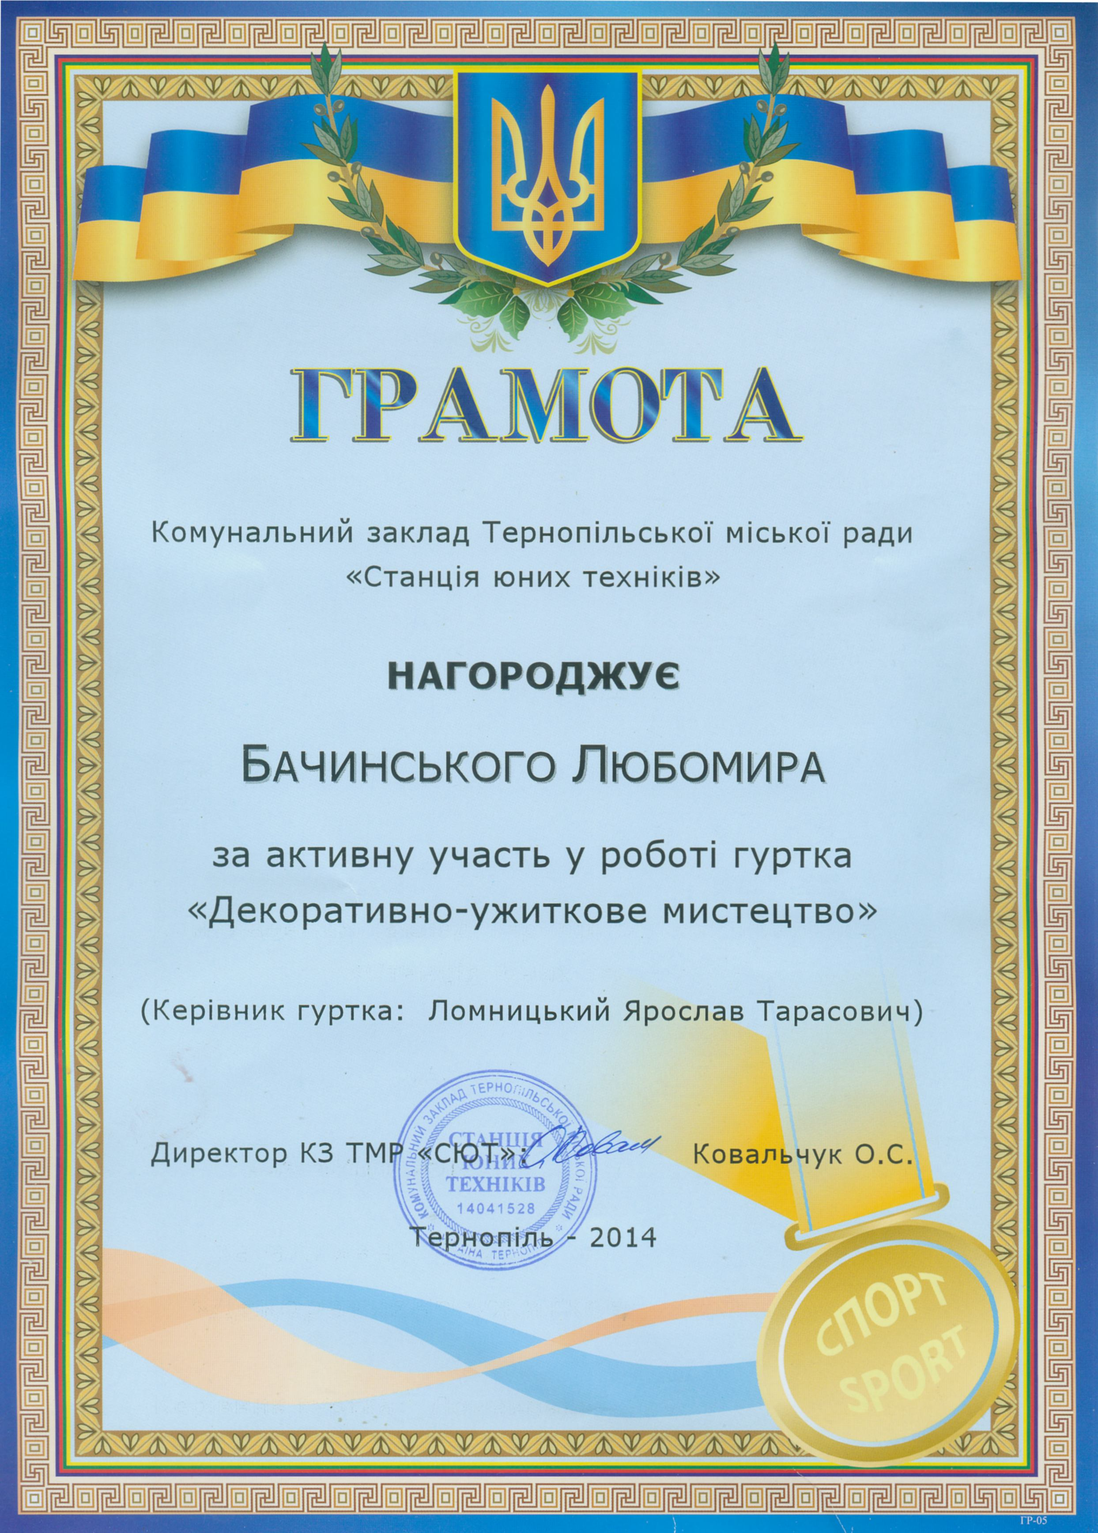
Творчі досягнення

Slide 42
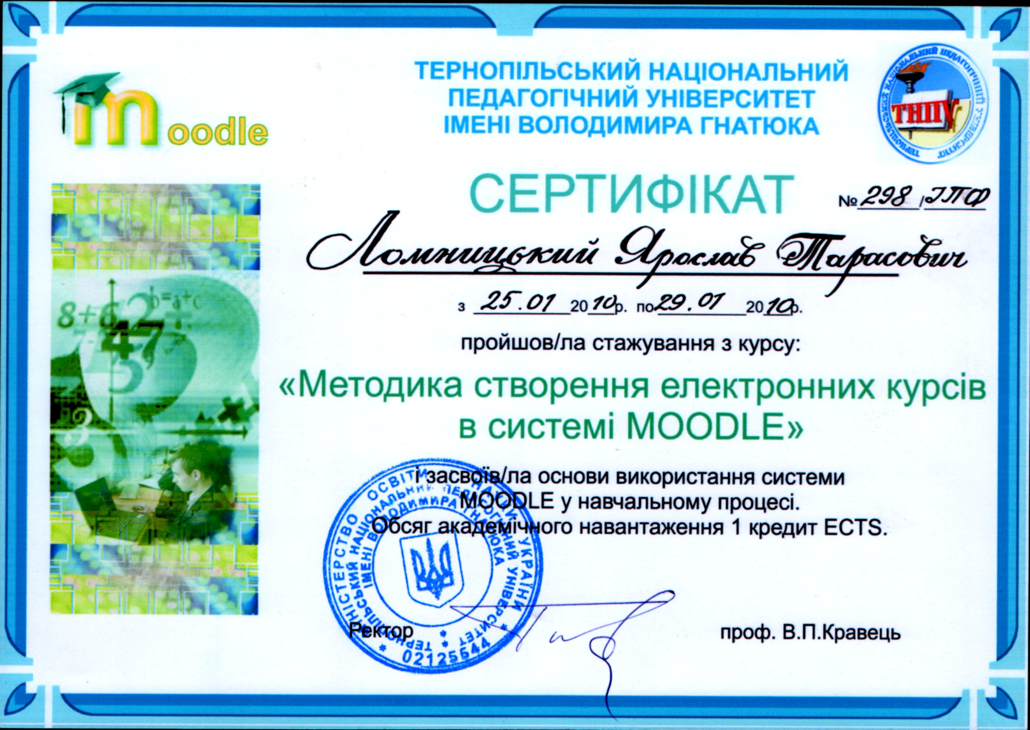
Творчі досягнення

Slide 43
Творчі досягнення

Slide 44
Творчі досягнення

Slide 45
Фотоісторія

Slide 46
Фоторепортаж

Slide 47
Фоторепортаж

Slide 48
Фоторепортаж

Slide 49
Фоторепортаж з виставки в Українському домі

Slide 50
Фоторепортаж
Участь у міських та обласних заходах

Slide 51
Фоторепортаж з виставки в ЗОШ 19 і в Подолянах

Slide 52
Фоторепортаж з виставки в Українському домі. Робота в гуртку

Slide 53
Виставка виробів в гуртку декоративно-ужиткового мистецтва

Slide 54
Публікації
Елементи декоративно-прикладного мистецтва в естетико-професійній підготовці студентів ІПФ //Формування у школярів естетичного ставлення до праці (тези науково-практичної конференції). –Тернопіль: ТДПІ, 1995. -47с. –с.17-19. (Шинкарук М.М.). Шляхи вдосконалення професійного відбору абітурієнтів інженерно-педагогічного факультету //Методичні рекомендації з удосконалення навчально-виховної роботи на інженерно-педагогічному факультеті (з досвіду роботи). Випуск 2. –Тернопіль: ТДПІ, 1995. -57с. –с.40-43. (Мартин В.М., Сіменач Б.В.). Художня обробка дерева. –Тернопіль: ТДПІ, 1996. -25с. (Шинкарук М.М.). Жирування: Навч.посібник. –Тернопіль: PrintEule, 2001. -36с. Пірографія. Піротипія /Художня обробка матеріалів: Навч.-метод. посібник. –Тернопіль: PrintEule, 2001. -24с. Тригранно-виїмчасте різьблення Навч. посібник. –Тернопіль: PrintEule, 2001. -36с. Аплікація соломкою /Художня обробка матеріалів: Навч.-метод. посібник. –Тернопіль: PrintEule, 2001. -24с. Яворівське різьблення /Художня обробка матеріалів: Навч.-метод. посібник. –Тернопіль: PrintEule, 2001. -24с. Геометрично-контурне різьблення /Художня обробка матеріалів: Навч.-метод. посібник. –Тернопіль: PrintEule, 2001. -24с. Історія композиції /Художня обробка матеріалів: Навч.-метод. посібник. –Тернопіль: PrintEule, 2002. -16с. Декоративно-ужиткове мистецтво – скарбниця народної культури /Художня обробка матеріалів: Навч.-метод. посібник. –Тернопіль: PrintEule, 2002. -20с. Морфологічний аналіз декоративно-ужиткового мистецтва /Художня обробка матеріалів: Навч.-метод. посібник. –Тернопіль: PrintEule, 2002. -16с. Поняття про моделі і моделювання. –Тернопіль: PrintEule, 2002. -16с. Вид-во ТДПУ, 2003. -128с. (Співавторство). Випалювання. Електронний варіант відкритого заняття з основ декоративно-ужиткового мистецтва. –Тернопіль: ТДПУ, 2003. -39с.

Slide 55
Публікації
Формування конструкторсько-технологічних умінь студентів в процесі художньої обробки матеріалів //Матеріали VII Міжнародної науково-практичної конференції "Наука і освіта '2004". Том 37. Проблеми підготовки фахівців. –Дніпропетровськ: Наука і освіта, 2004. –с.58-61. Характеристика технологій художньої деревообробки. Електронний варіант відкритої лекції з основ декоративно-ужиткового мистецтва. –Тернопіль: ТДПУ, 2006. -39с. «Ovo», комп’ютер і художньо-технічна творчість студентів // Молодь і ринок, № 8 (23). – Дрогобич : ДДПУ ім. І. Франка, 2006. - С. 141-145. Дидактичні умови формування конструкторсько-технологічних і художньо-композиційних знань та вмінь студентів на прикладі занять з геометрично-контурного різьблення // Наукові записки Тернопільського національного педагогічного університету, № 7. – Тернопіль: ТНПУ, 2007. – С. 101-109. Проблема підготовки молоді до творчої технічної діяльності засобами художньої праці // Актуальні проблеми і перспективи трудової підготовки молоді. – Тернопіль : ТНПУ ім. В. Гнатюка. - 2007. – С. 21-22. Використання комп’ютерних графічних програм для формотворення та оздоблення шкатулки тригранно-виїмчастим різьбленням // Теоретичні та прикладні аспекти використання інформаційних технологій у системі університетської освіти. Матеріали регіонального науково-практичного семінару 3-4 грудня 2008 р. / За заг. ред. Г. В. Терещука. –Тернопіль: Вид-во ТНПУ ім. В. Гнатюка, 2008. – С. 62-67. Концептуальні підходи у формуванні технічно-творчої особистості в процесі виготовлення булави // Молодь і ринок, № 4 (51). – Дрогобич : ДДПУ ім. І. Франка, 2009. - С. 100-105. Розробка верстата для фрезерування прямих і гвинтових канелюрів на циліндричних та конічних поверхнях //Наукові нотатки. Міжвузівський збірник (за напрямом «Інженерна механіка»). Випуск 25, частина ІІ (червень, 2009). –Луцьк: ДНТУ, 2009. с.-134-138. Концептуальні засади вивчення проектної технології виготовлення декоративних деталей з похилими осями точіння //Наукові записки Тернопільського національного педагогічного університету. Серія: Педагогіка. –Тернопіль: ТНПУ, 2009. -№3. –с.170-174. Використання пантографа під час виготовленні художніх виробів //Проблеми трудової і професійної підготовки: наук.метод.зб. /Кол.авт.; відповід.ред.і уклад. В.В.Стешенко. –Слов’янськ: СДПУ, 2009. -207с. –с.98-105. Проектно-технологічний підхід у виготовленні та оздобленні декоративних точених деталей канелюрами з дуговими вгнутими твірними //Збірник наукових праць Уманського державного педагогічного університету імені Павла Тичини /Гол.ред.Мартинюк М.Т. –Умань: ПП Жовтий О.О., 2010. –Ч.3. -394с. –с.24-32. Співавторство: Туранов Ю.О.

Slide 56
Публікації
Формування творчої особистості в процесі виготовлення національних атрибутів // Підготовка фахівців освітньої галузі за інноваційними технологіями: проблеми й перспективи / За заг.ред.Г.В.Терещука –Тернопіль: Вид-во ТНПУ ім. В.Гнатюка, 2010. – 181 с.166-169. Співавторство: Була В.Б. Формування композиційно-художніх та конструкторсько-технологічних умінь в процесі проектування спеціалізованого верстата для виготовлення деталей з декількома осями фрезерування // Випуск №3.- Вінниця: ВНПУ, 2010. – С. 363-368. Використання комп’ютерної графічної програми Компас 3D в художніх технологіях // http://conf.fizmat.tnpu.edu.ua/?p=521. – Тернопіль: ТНПУ, 2010. -9 с. Деякі аспекти застосування комп’ютерної графічної програми Компас 3D у формотворенні та оздобленні шкатулки тригранно-виїмчастим різьбленням // Наукові нотатки Тернопільського національного університету. Серія: Педагогіка. – Тернопіль. ТНПУ, 2011. - С. 166-174. Методика формування конструкторсько-технологічних умінь студентів на прикладі проектування лобзикового верстата / Богдан Володимирович Сіменач, Ярослав Тарасович Ломницький // Трудова підготовка в закладах освіти. - 2011. - № 3 (83). – с. 34-37. Концептуальні засади застосування проектної технології в естетичному вихованні під час розробки композиції художнього виробу / Ярослав Тарасович Ломницький, Василь Іванович Романів // Шляхи удосконалення навчального процесу в контексті інноваційних змін в системі вищої освіти // Матеріли регіонального науково-практичного семінару / За заг. ред. Г. В. Терещука. – Тернопіль : Вид-во ТНПУ ім. В. Гнатюка, 2011. – С. 191-196. Проблема вивчення студентами проектування верстата для плоского та рельєфного різьблення / Ярослав Тарасович Ломницький // Наукові записки Тернопільського національного педагогічного університету імені Володимира Гнатюка. Серія Педагогіка. – Тернопіль: ТНПУ. 2011. – 430 с. –С.185-189 Активізація національного виховання засобами історії розробки композиції Великого Герба України / Ярослав Тарасович Ломницький, Володимир Михайлович Степник // Магістр. Випуск № 15. Вид-во ТНПУ ім. В.Гнатюка, 2011. – С. 160-163. Формотворення та оздоблення дерев’яної писанки / Ярослав Тарасович Ломницький, Михайло Степанович Галаган // Трудова підготовка в закладах освіти. - 2011. - № 5 (85). – С. 8-12.

Slide 57
Публікації
Актуальні проблеми підготовки сучасного вчителя до застосування проектно-технологічної системи навчання у формотворенні та оздобленні шкатулки / Ярослав Тарасович Ломницький, Андрій Михайлович Ярема // Проблеми підготовки сучасного вчителя : збірник наукових праць Уманського державного педагогічного університету імені Павла Тичини / [ред. кол. : Побірченко Н.С. (гол. ред.) та інші]. –Умань: ПП Жовтий, 2011. Випуск 3. – 365 с. – С. 101-110. Виробничі революції, технології декоративно-ужиткового мистецтва та їхній вплив на формування творчого спеціаліста / Ярослав Тарасович Ломницький. // Міжнародна науково-практична конференція «Актуальні питання теорії та практики неперервної ступеневої підготовки фахівців в системі вищої освіти». – Тернопіль : ТНПУ, 2012. -284 с. С. 241-246. Розробка елементів оцінювання в процесі вивчення історії і проектування декоративної гуцульської бартки / Ярослав Тарасович Ломницький, Володимир Володимирович Григорський // Проблеми конструювання та застосування засобів оцінювання успішності студента: матеріали регіонального науково-практичного семінару 15-16 травня 2012 р. – Тернопіль: Видавництво ТНПУ ім. В.Гнатюка, 2012. – 273 с. С. 141-148. Гевко І. В., Ломницький Я. Т. Гурткові заняття з декоративно-ужиткового мистецтва і технічної творчості (навчально-методичний посібник). / Ігор Володимирович Гевко, Ярослав Тарасович Ломницький. Тернопіль : ТНПУ ім. В. Гнатюка, 2012. – 194 с. Випалювання /Ярослав Тарасович Ломницький. –Тернопіль: PrintEule, 2015. -49с.

Slide 58
Публікації
Я.Т.ЛОМНИЦЬКИЙ
Я.Т.Ломницький
Тригранно-виїмчасте
різьблення
ЯВОРІВСЬКЕ
РІЗЬБЛЕННЯ
Тернопіль 2001
ТЕРНОПІЛЬ 2001

Slide 59
Публікації
Я.Т.ЛОМНИЦЬКИЙ
Я.Т.ЛОМНИЦЬКИЙ
ПІРОГРАФІЯ
ПІРОТИПІЯ
ЖИРУВАННЯ
ТЕРНОПІЛЬ 2001
ТЕРНОПІЛЬ 2001

Slide 60
Публікації
Я.Т.ЛОМНИЦЬКИЙ
ВИПАЛЮВАННЯ
ТЕРНОПІЛЬ 2015

Slide 61
Публікації

Slide 62
Публікації

Slide 63
Публікації

Slide 64
Публікації

Slide 65
Офіційний канал гуртка декоративно-ужиткового мистецтва www.DYM.Tarasovych.com/chanel/

Slide 66
Відгуки батьків вихованців гуртка декоративно-ужиткового мистецтва
Відгук про роботу керівника гуртка декоративно-ужиткового мистецтва комунального закладу Тернопільської міської ради «СТАНЦІЯ ЮНИХ ТЕХНІКІВ» Ломницький Ярослав Тарасович – керівник гуртка декоративно-ужиткового мистецтва учасником якого є мій син, учень 5-А класу, Бачинський Любомир. Знаючи Ярослава Тарасовича, можу охарактеризувати його тільки з позитивної сторони. Керівник гуртка декоративно-ужиткового мистецтва – справжній педагог, на його заняття гуртківці біжать із задоволенням. Кожне заняття Ярослав Тарасович проводить цікаво, шукаючи індивідуальний підхід до кожної дитини, враховуючи вікові і психологічні особливості хлопчиків та дівчат. Ярослав Тарасович одночасно є вимогливим і доброзичливим, відповідальним. Він відкриває в дітях розуміння прекрасного, навчаючи їх не лише різьбити, випилювати, випалювати, а й через рутинну працю й постійні тренування, досягати успіху у справі. Для багатьох гуртківців, завдяки Ярославу Тарасовичу, декоративне-ужиткова діяльність, як вид мистецтва, стали улюбленим хобі. І мені, як мамі учня 5 класу, дуже важливо знати, що в житті моєї дитини є серйозне захоплення – світ декоративно-ужиткового мистецтва, який відкрився Любомиру саме завдяки його педагогу. За самовіддану та щиру працю хочеться подякувати Ярославу Тарасовичу та побажати йому виховати ще багато-багато майбутніх майстрів художньої обробки деревини. Бачинська Наталія, мама учня 5-А класу ЗОШ №12 м. Тернополя Бачинського Любомира

Slide 67
Відгуки вчителів вихованців гуртка декоративно-ужиткового мистецтва
ВІДГУК про роботу керівника гуртка декоративно-ужиткового мистецтва Ломницького Я.Т. Уже третій рік поспіль учні мого класу відвідують гурток декоративно-ужиткового мистецтва. За час співпраці з нею, Ярослав Тарасович проявив себе як творчий фахівець, вмілий організатор, вимогливий керівник. Діти з задоволенням відвідують заняття, адже на них панує доброзичлива атмосфера. Приємно бачити веселі очі, добрі посмішки, радісні обличчя учнів після заняття. Ярослав Тарасович приділяє багато уваги й роботі з батьками для спільного виховання дітей. Творчість, ініціативність та відповідальність є основними рисами Ярослава Тарасовича. Знак Люба Іванівна, класний керівник 5-А класу ЗОШ №12 м. Тернополя

Slide 68
Дякую за увагу!

